Slide 1
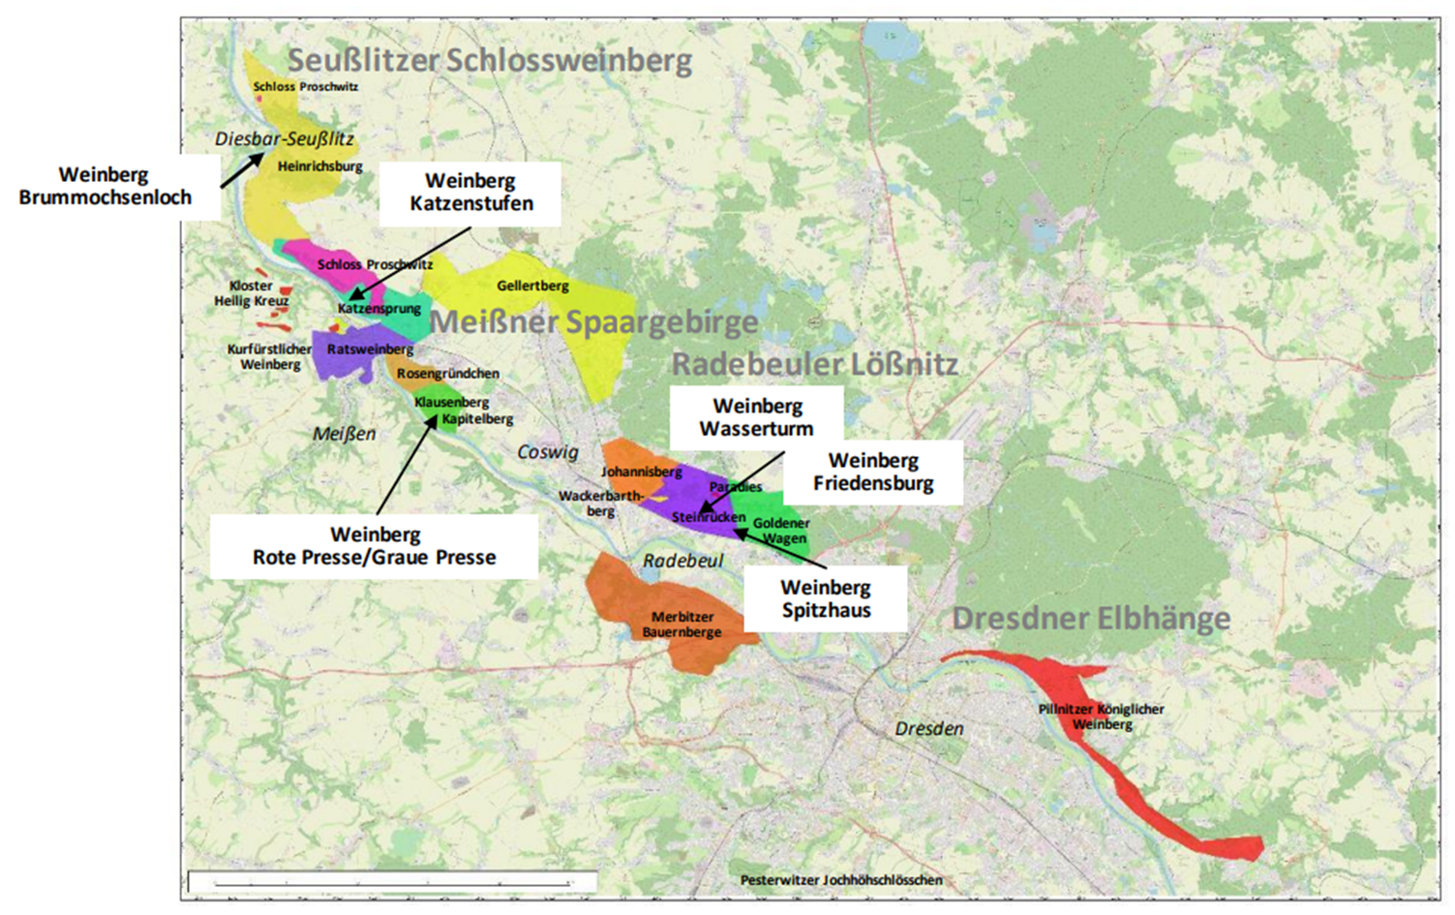
Weinbergsteillagen - Konzept
… wie geht es weiter?

Slide 2
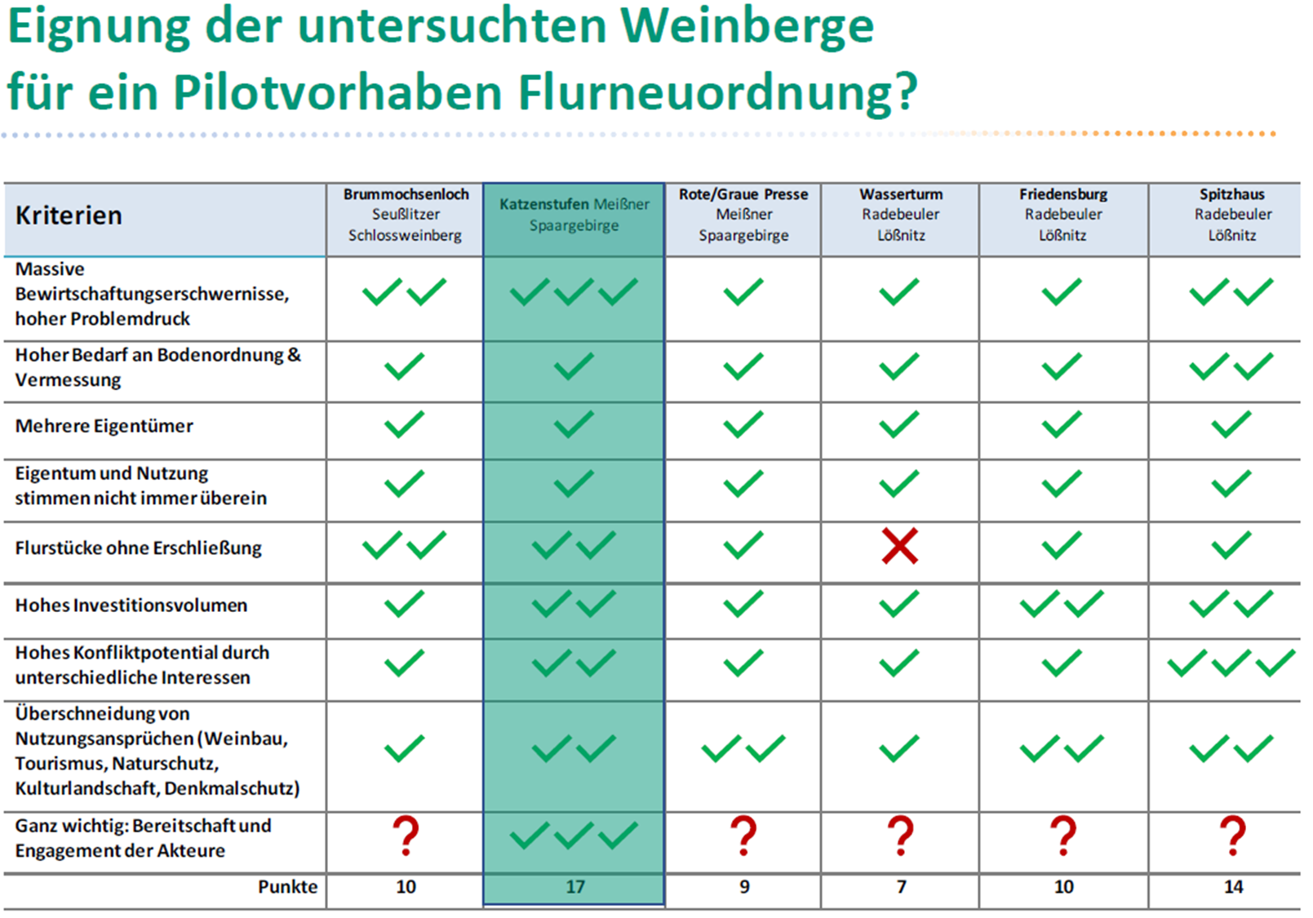
Flurbereinigung
Konkretisierung erforderlich
Konkretisierung erforderlich
Kataster beachten

Slide 3
Was kann Flurbereinigung?
Nicht alles, aber fast alles!
Änderung der Bewirtschaftungsrichtung → z. B. lange schmale Flurstücke über mehrere Terrassen vs. ein Flurstück pro Terrasse mit einem ET
Anpassung des Eigentums an die Bewirtschaftung
→ Zuordnung der Rebanlagen an tatsächlichen Eigentümer (Überbau sehr häufig)
Schaffung von Erschließungsanlagen
→ z. B. Wegebau, Änderung von Zuwegungen, Änderung von Bewirtschaftung/Eigentum, damit Zuwegung/Erschließung möglich
Entzerrung von Interessenkonflikten
→ z. B. Naturschutz, Denkmalschutz, Weinbau, Tourismus
privatnützig
wertgleich
mit fachlichem Knowhow

Slide 4
Rahmenbedingungen für Flurbereinigung
Vorbereitung
Anordnungsbeschluss
Vorstandswahl
Wege- und Gewässerplan
Genehmigung / Feststellung
Wertermittlung
Veränderungssperre
Wunschtermin
Ausbau der gemeinschaft-lichen Anlagen
Neuzuteilung
vorl. Besitzeinweisung
AusführungsAO
Flurbereinigungsplan
Genehmigung
Berichtigung öff. Bücher
Schlussrechnung
Schlussfeststellung
OFB
TG
© SMR

Slide 5
Rahmenbedingungen für Flurbereinigung
bis 90%
Verfahrenskosten
Ausführungskosten
trägt zu 100 % der Landkreis Meißen (FAG Freistaat Sachsen)
z. B.:
Vermessung
Bodenordnung
Gutachten/Wertermittlung
Genehmigungsplanung mit Plangenehmigung
Änderung Lika, Grundbuch
Förderfähig über RL/LE 2014
Kostenbeteiligung der Teilnehmer am Ausbau der gemeinschaftlichen Anlagen (investive Maßnahmen zur Verbesserung der Landwirtschaft),
z. B.:
Erschließungsanlagen
Trockenmauern
Ausgleich- und Ersatzmaßnahmen
Erosionsschutz
Grenzsteine
wenn technische Anlage = gemeinschaftliche Anlage
Übernahme der Eigenanteile durch einzelne Teilnehmer und/oder Dritte möglich

Slide 6
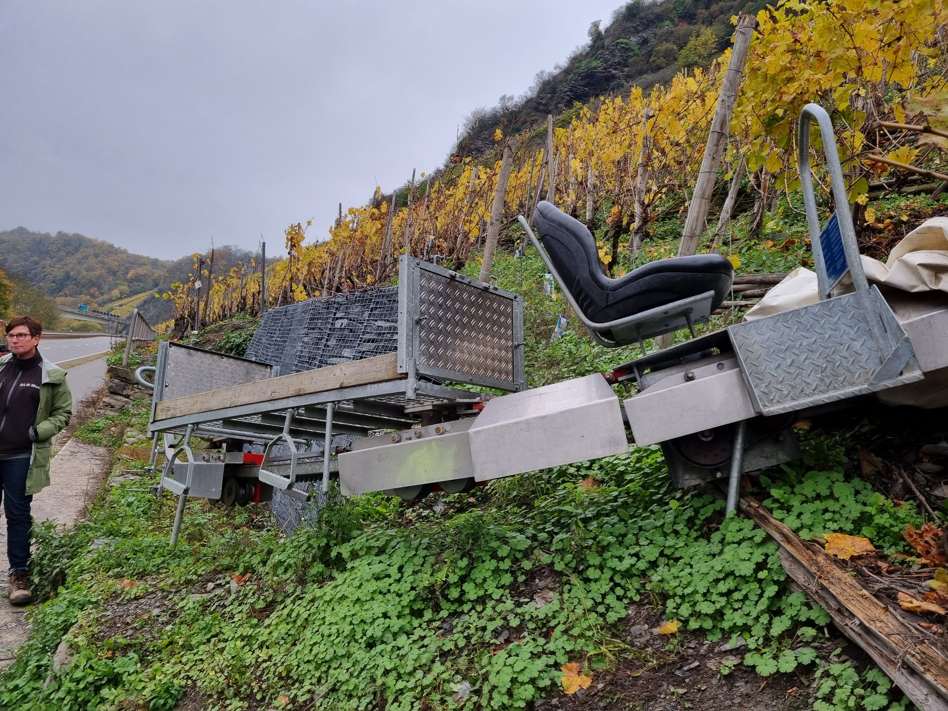
Technik
Technik

Slide 7
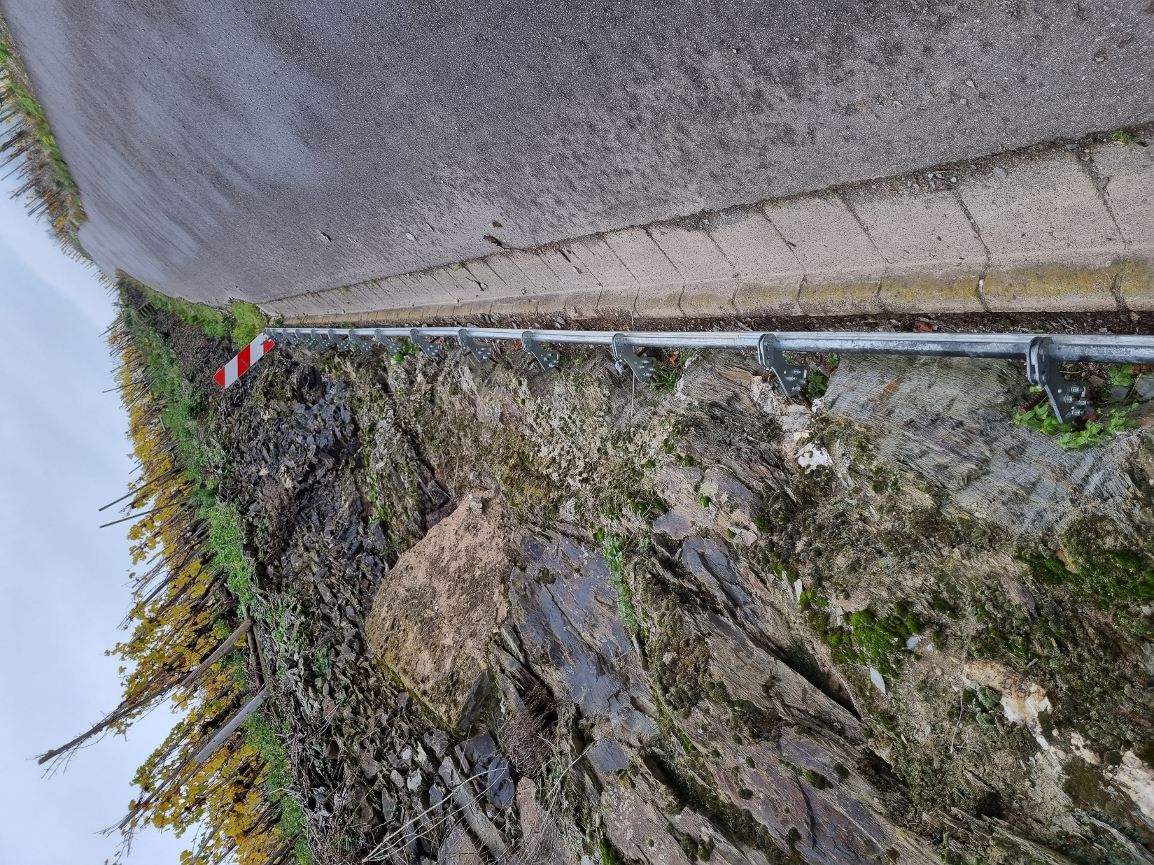
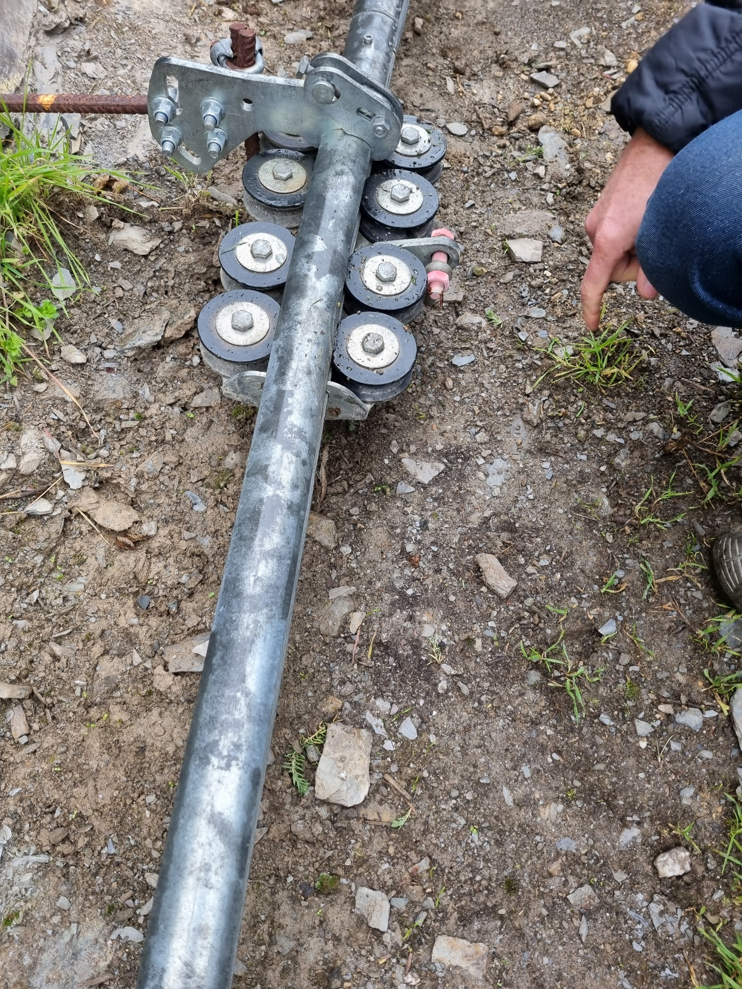
Technik

Slide 8
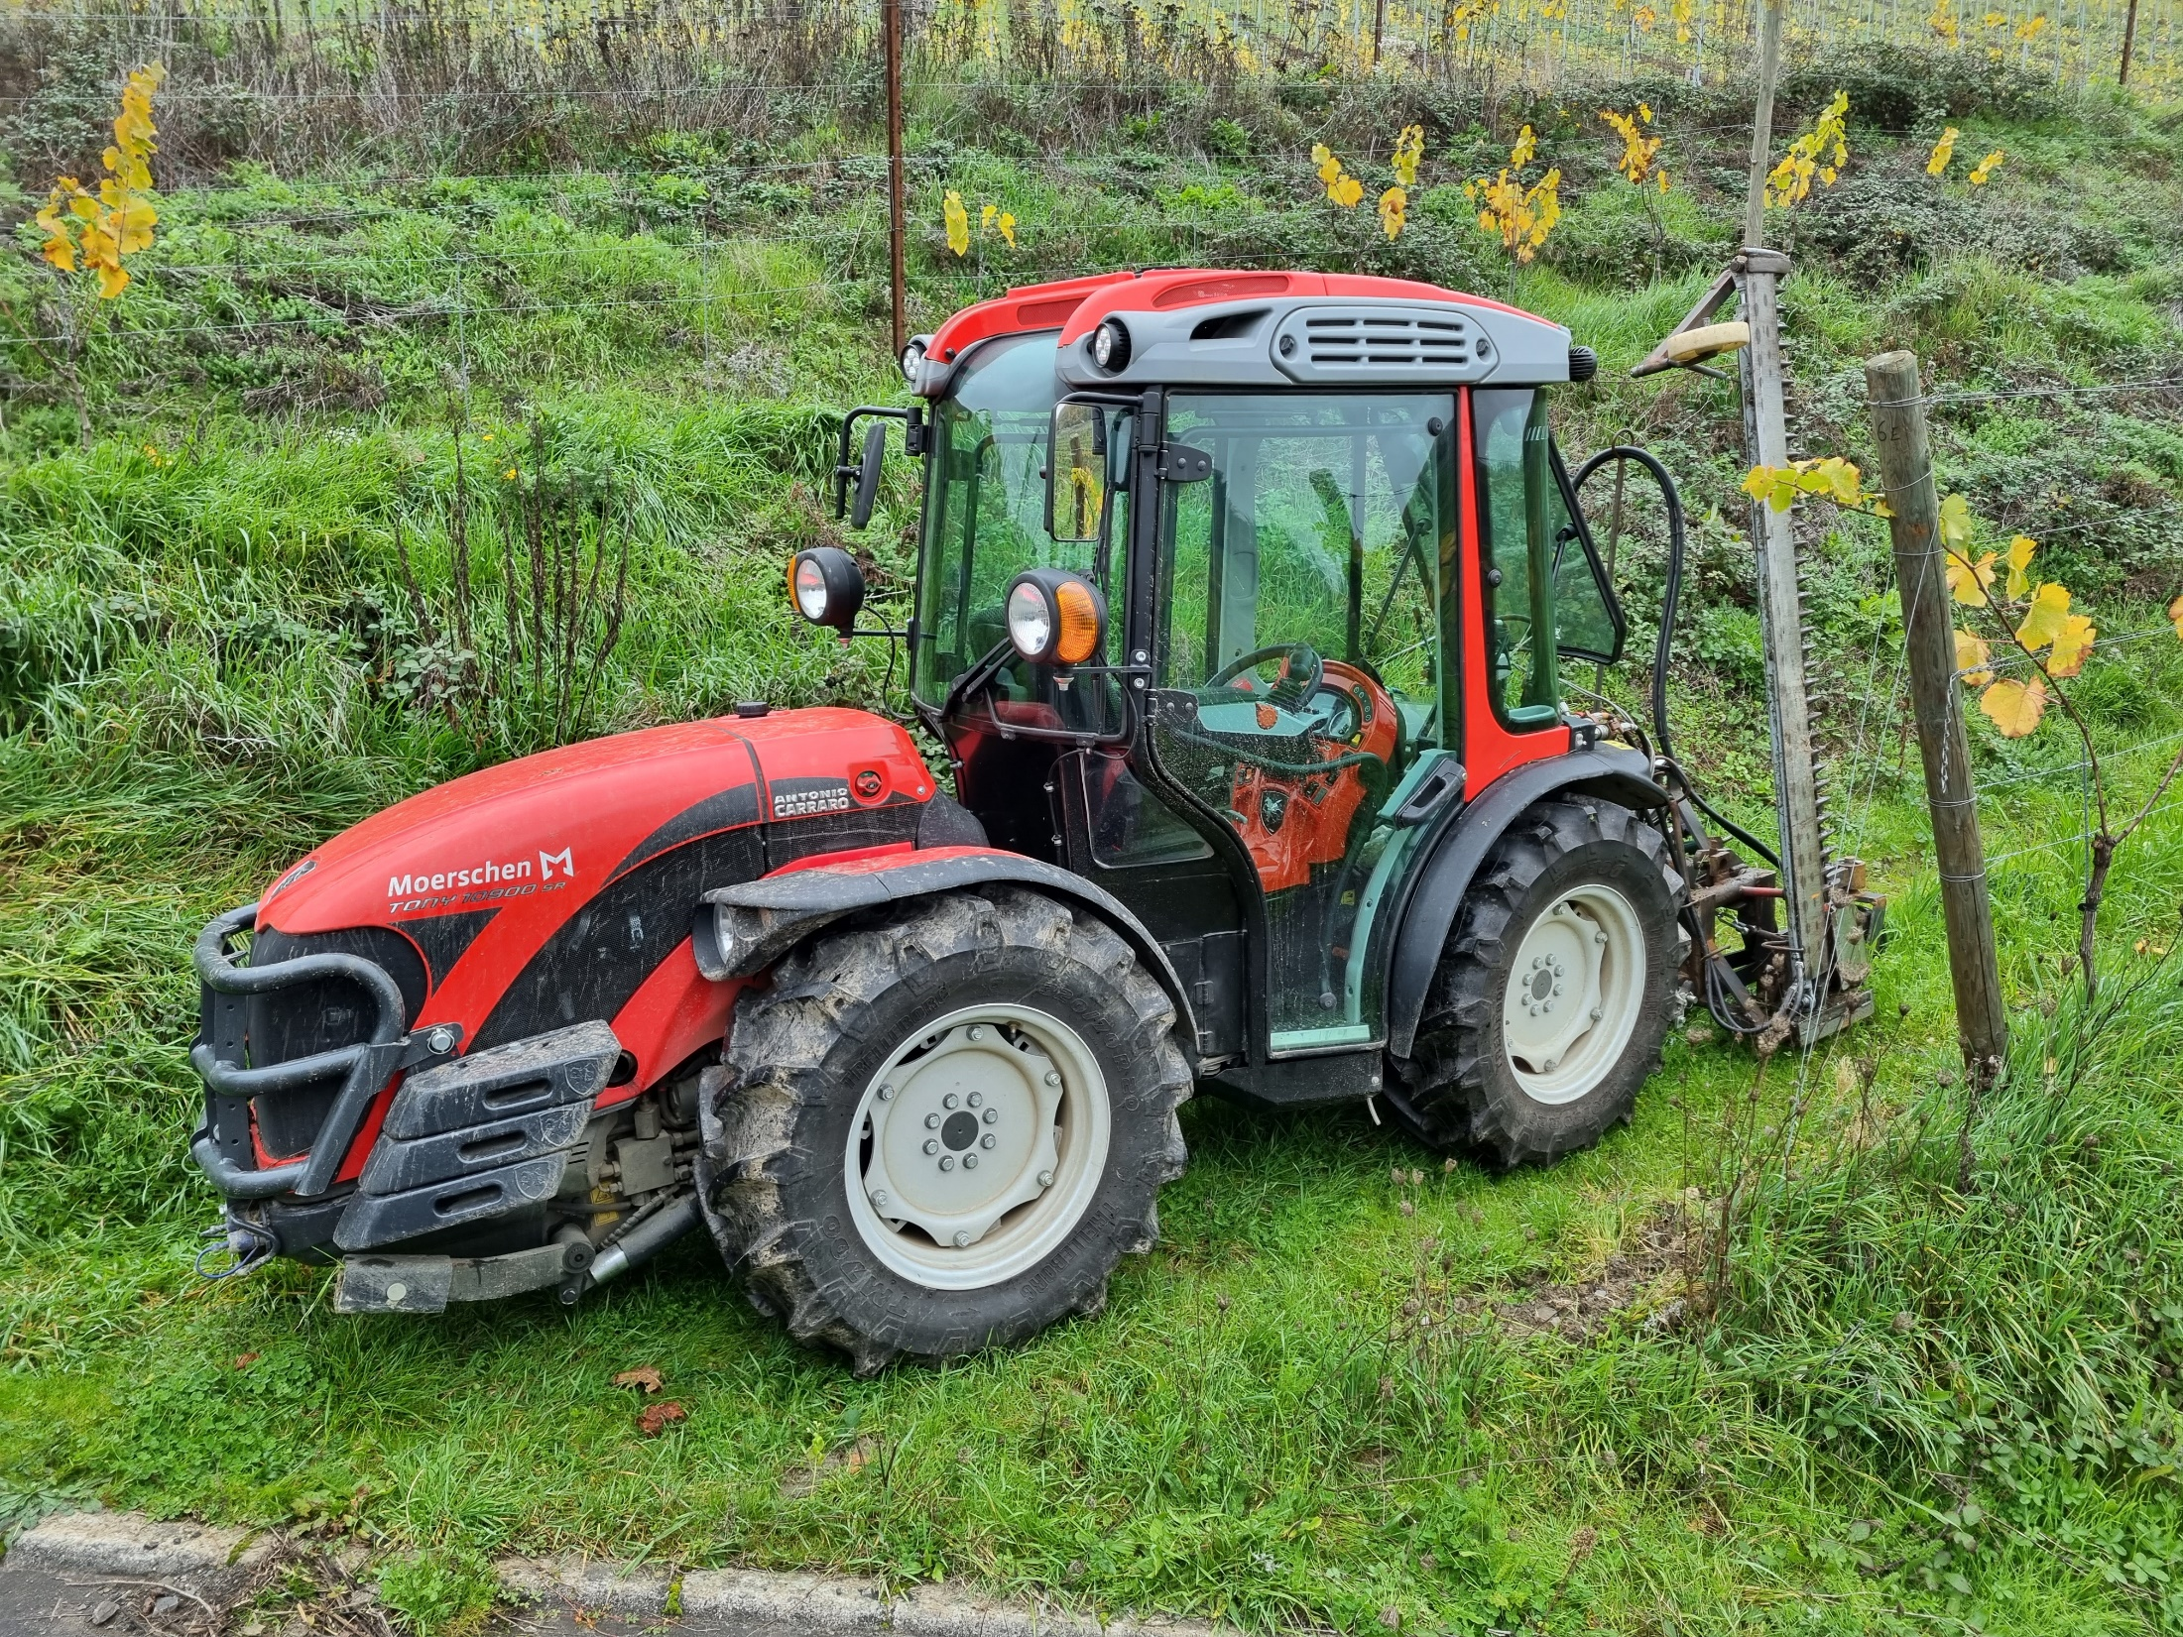
Technik

Slide 9
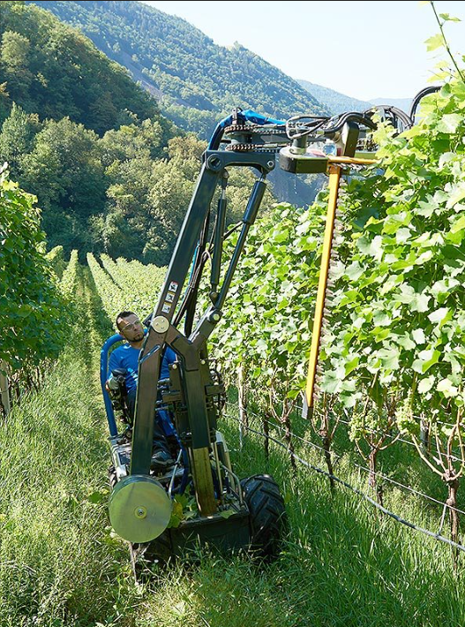
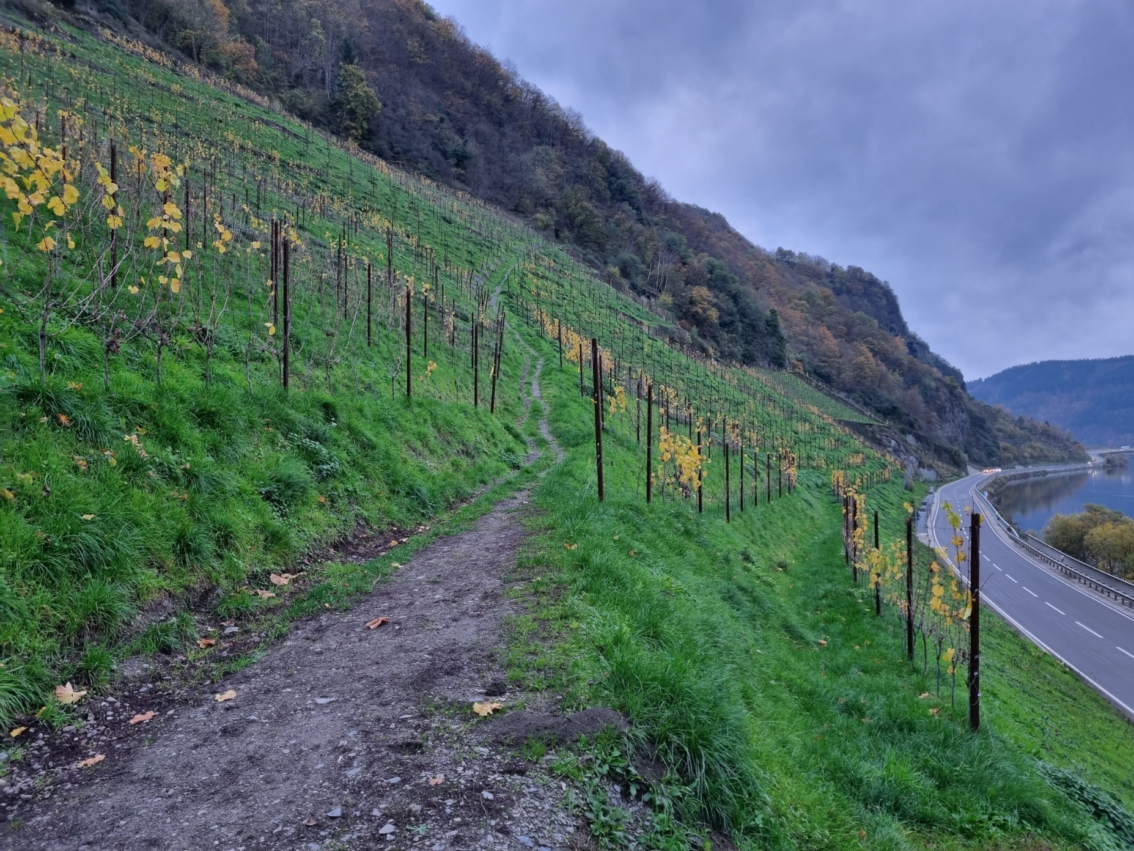
Technik

Slide 10
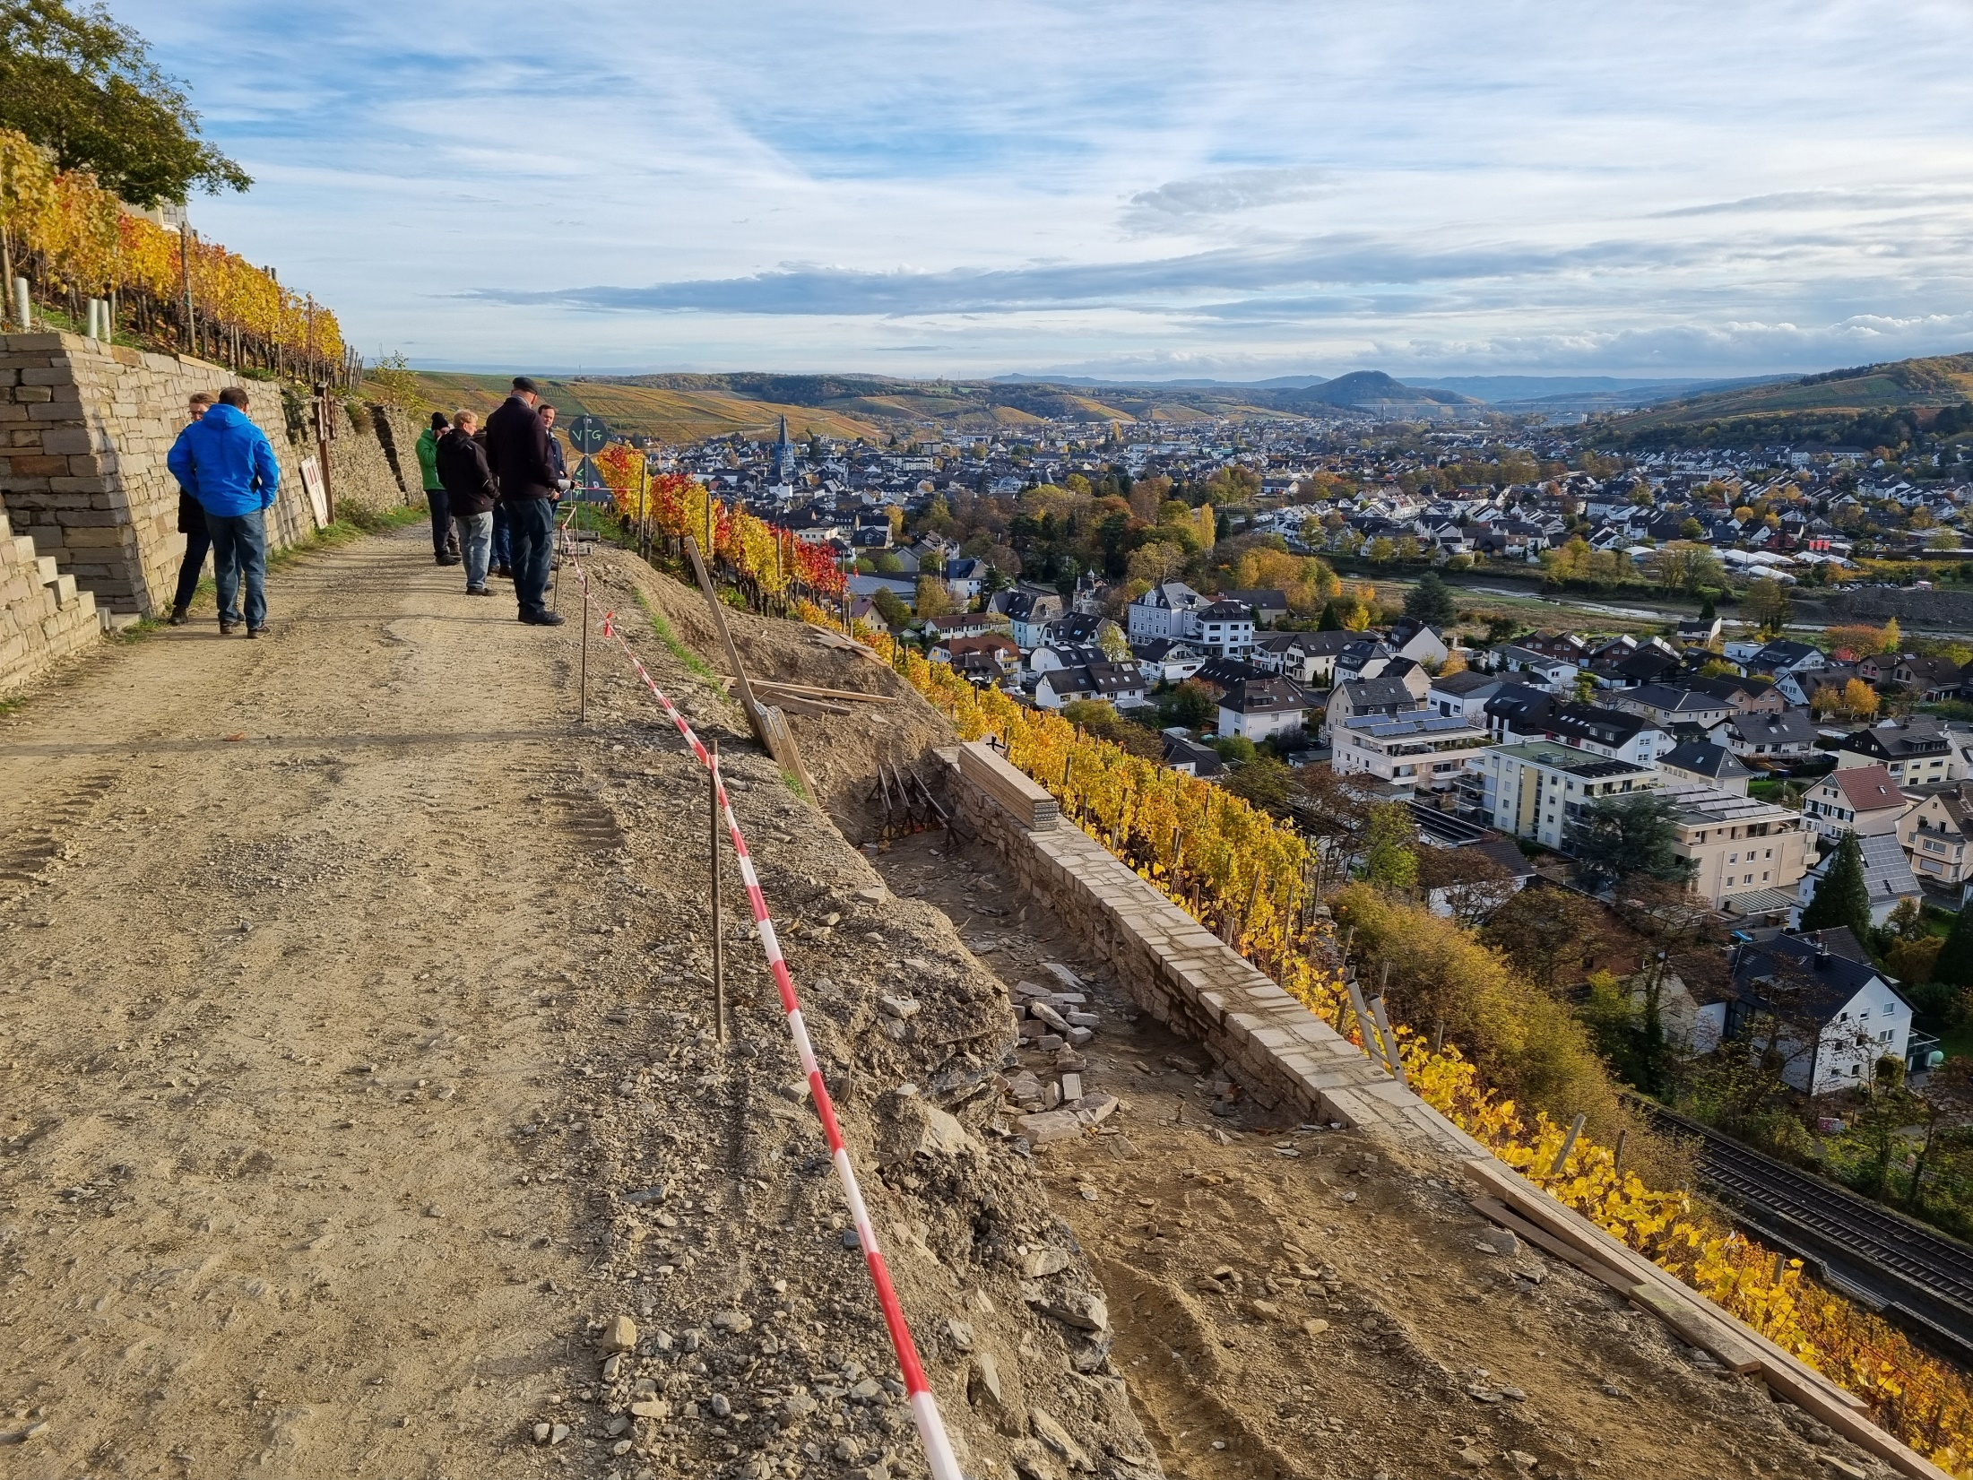
Erschließung

Slide 11
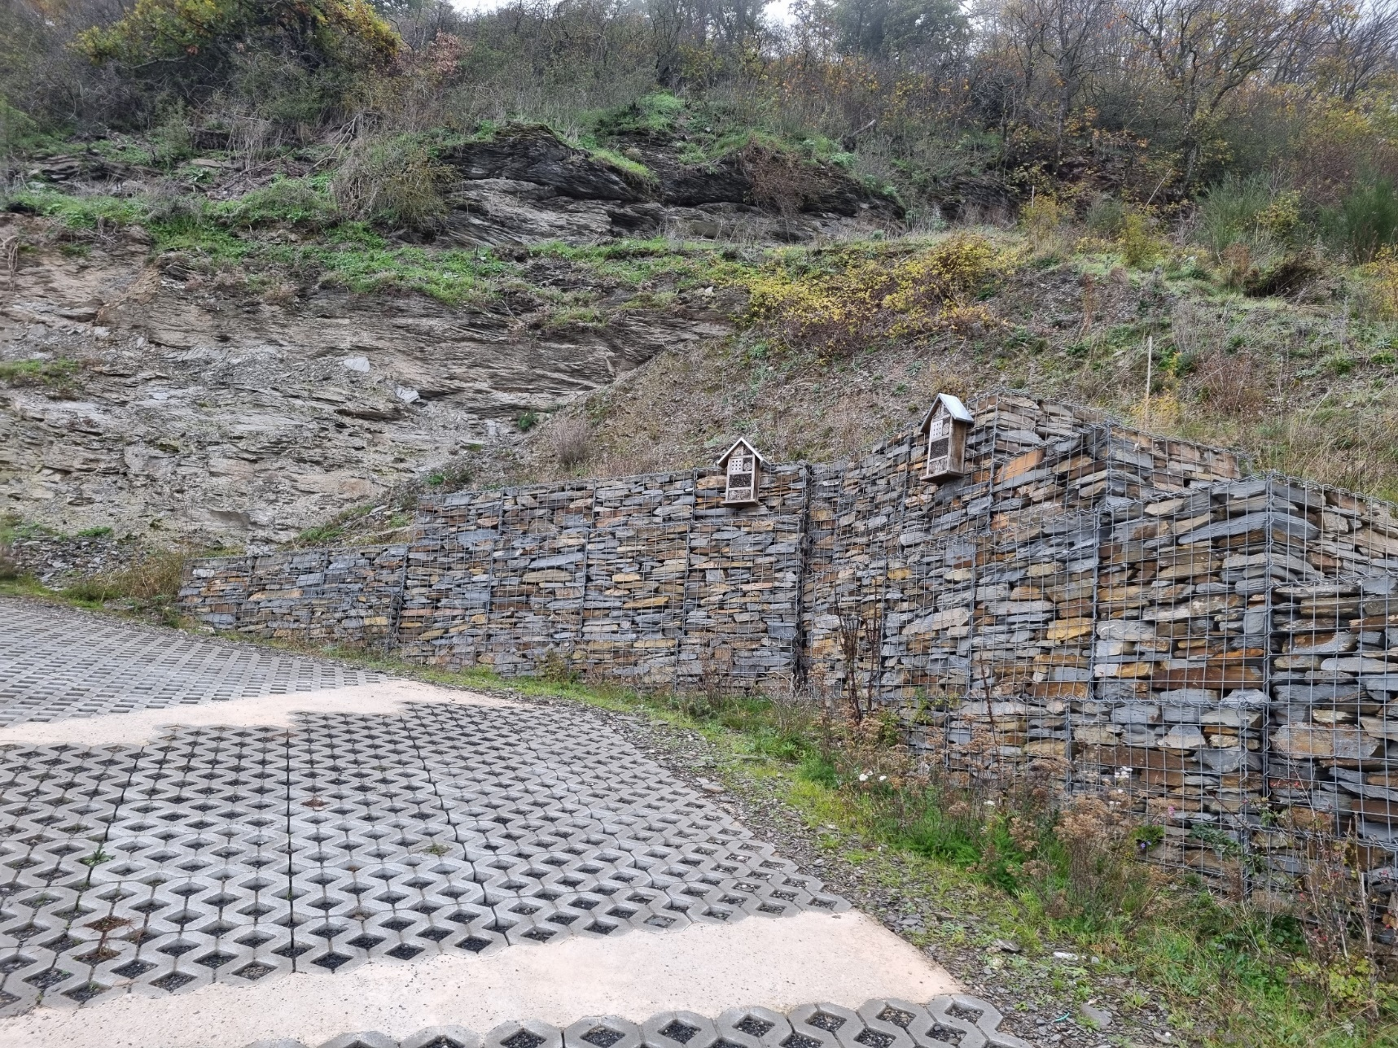
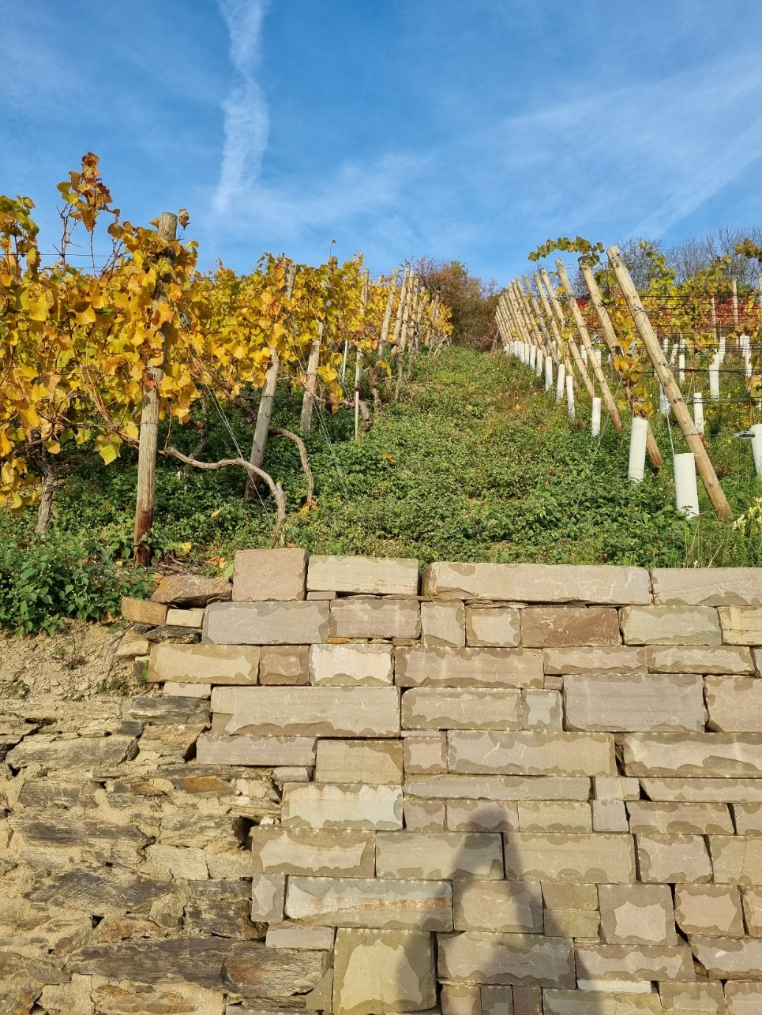
Weinbergmauern

Slide 12
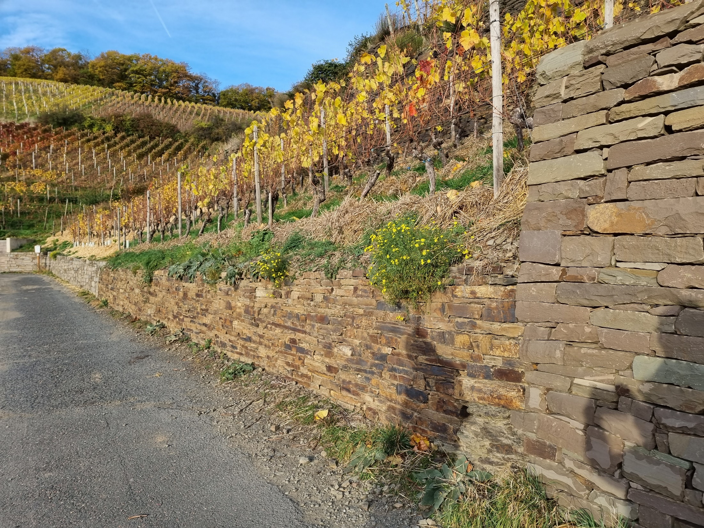
Weinbergmauern

Slide 13
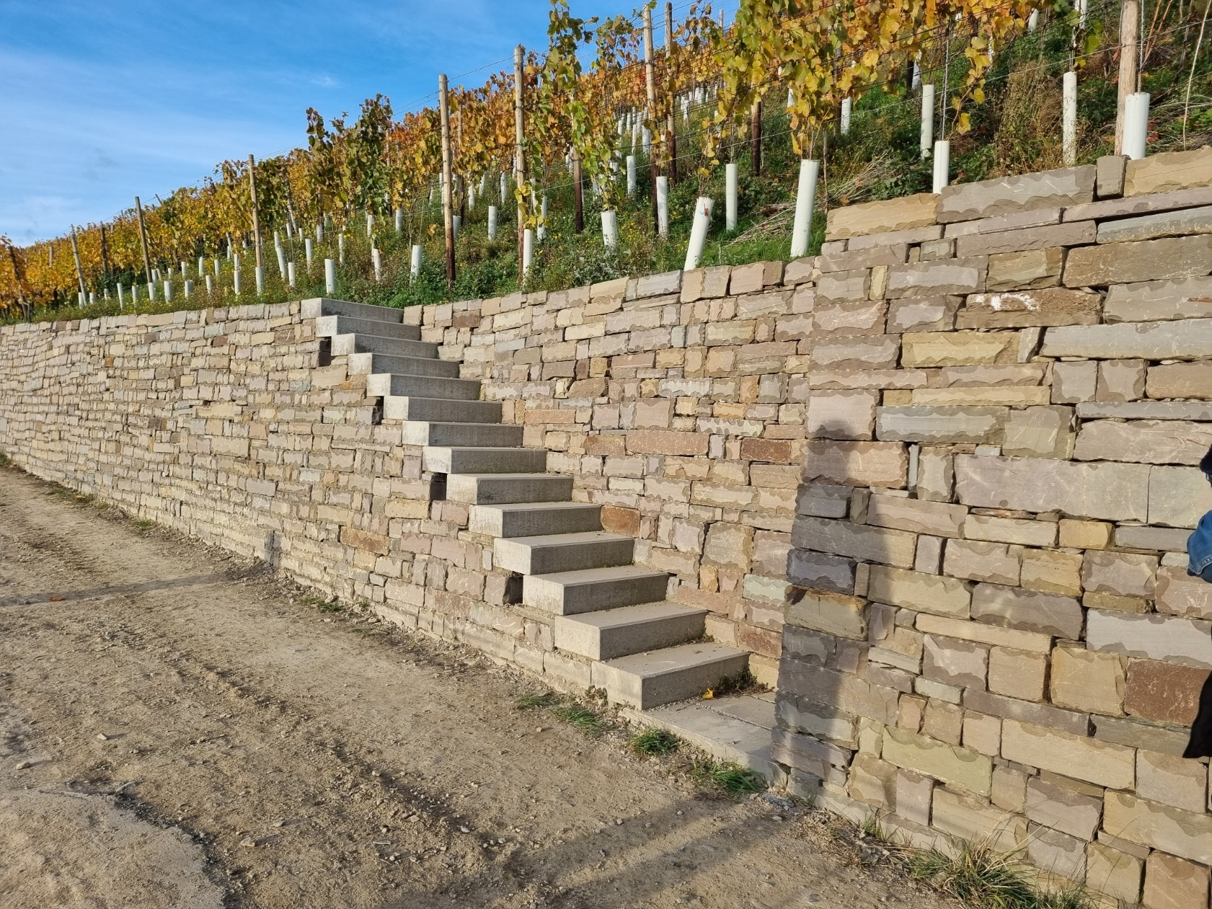
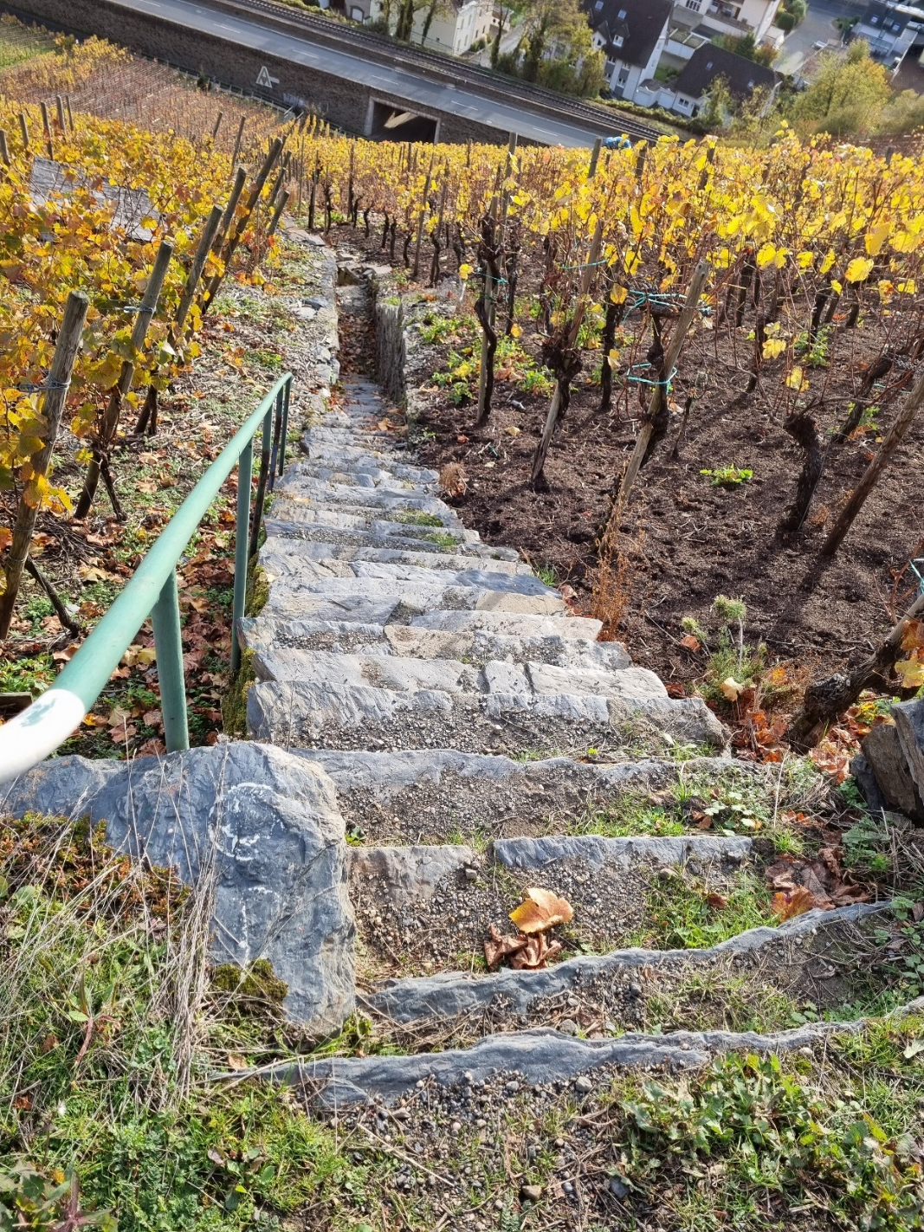
Zugang zum Weinberg

Slide 14
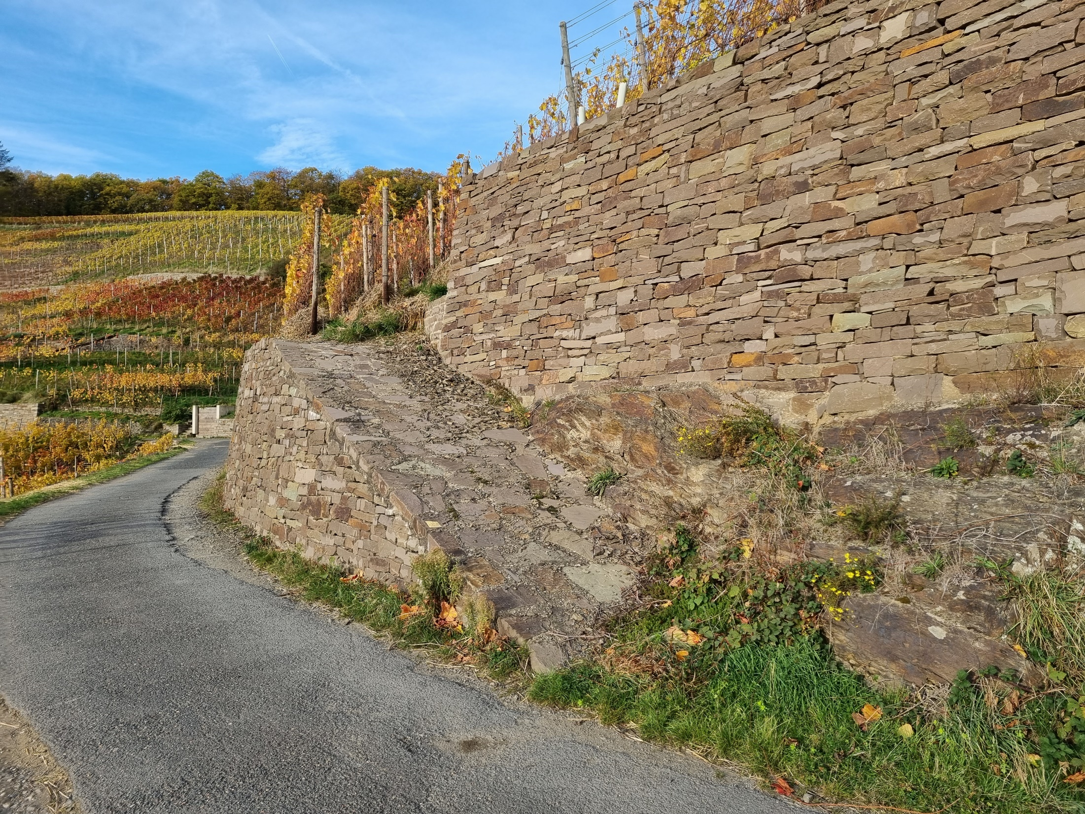
Zugang zum Weinberg

Slide 15
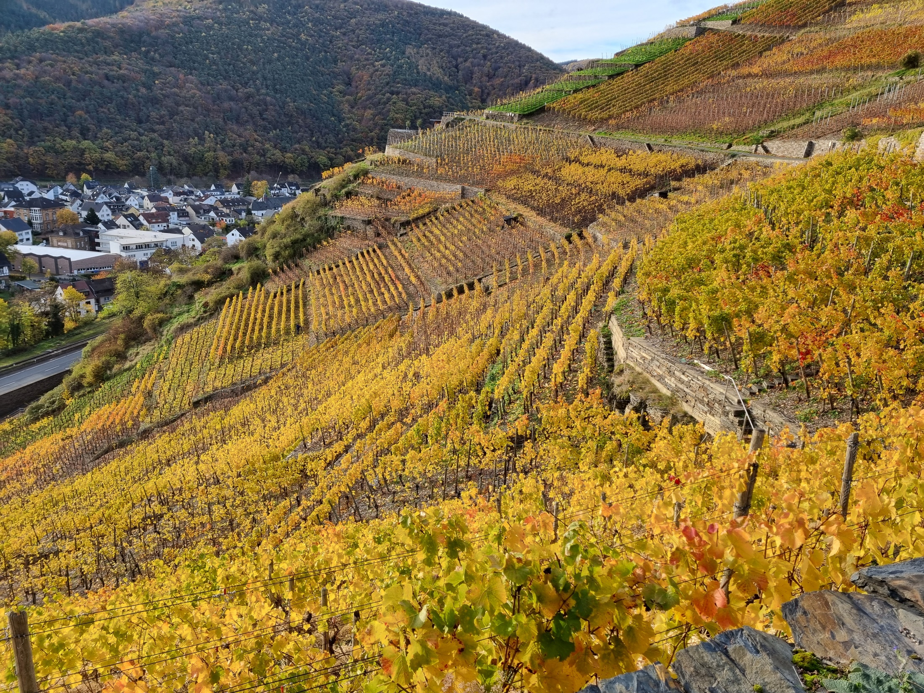
Bestockung

Slide 16
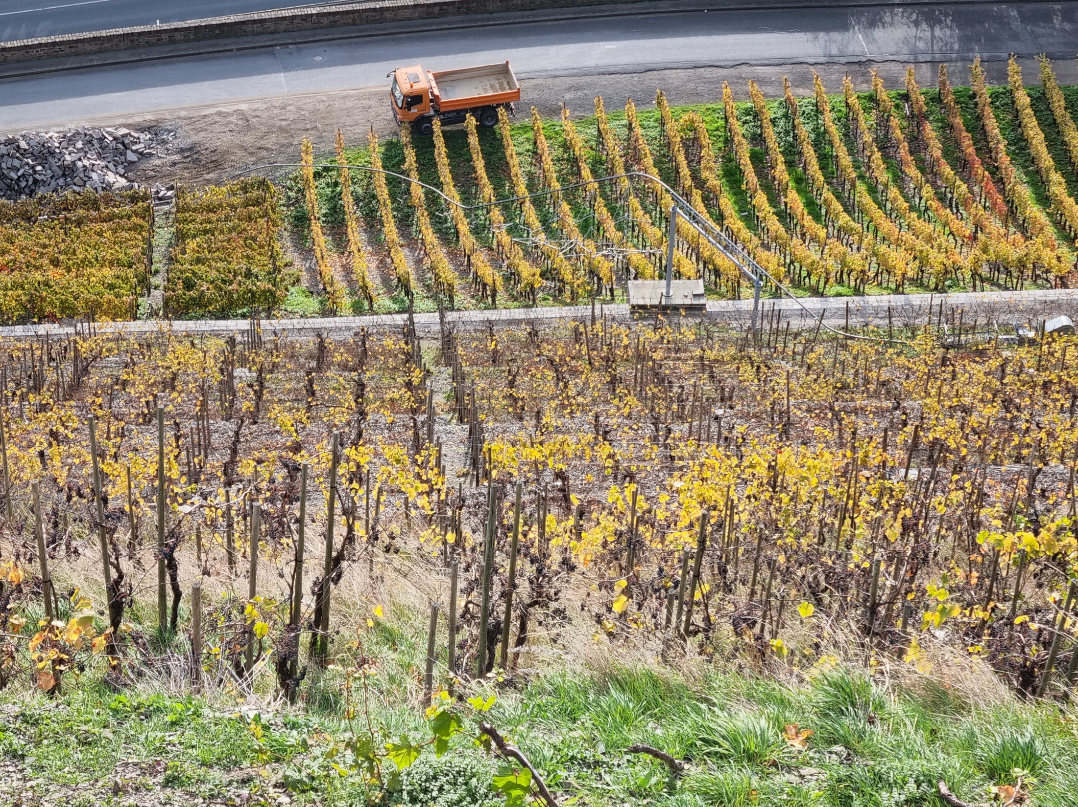
Bestockung

Slide 17
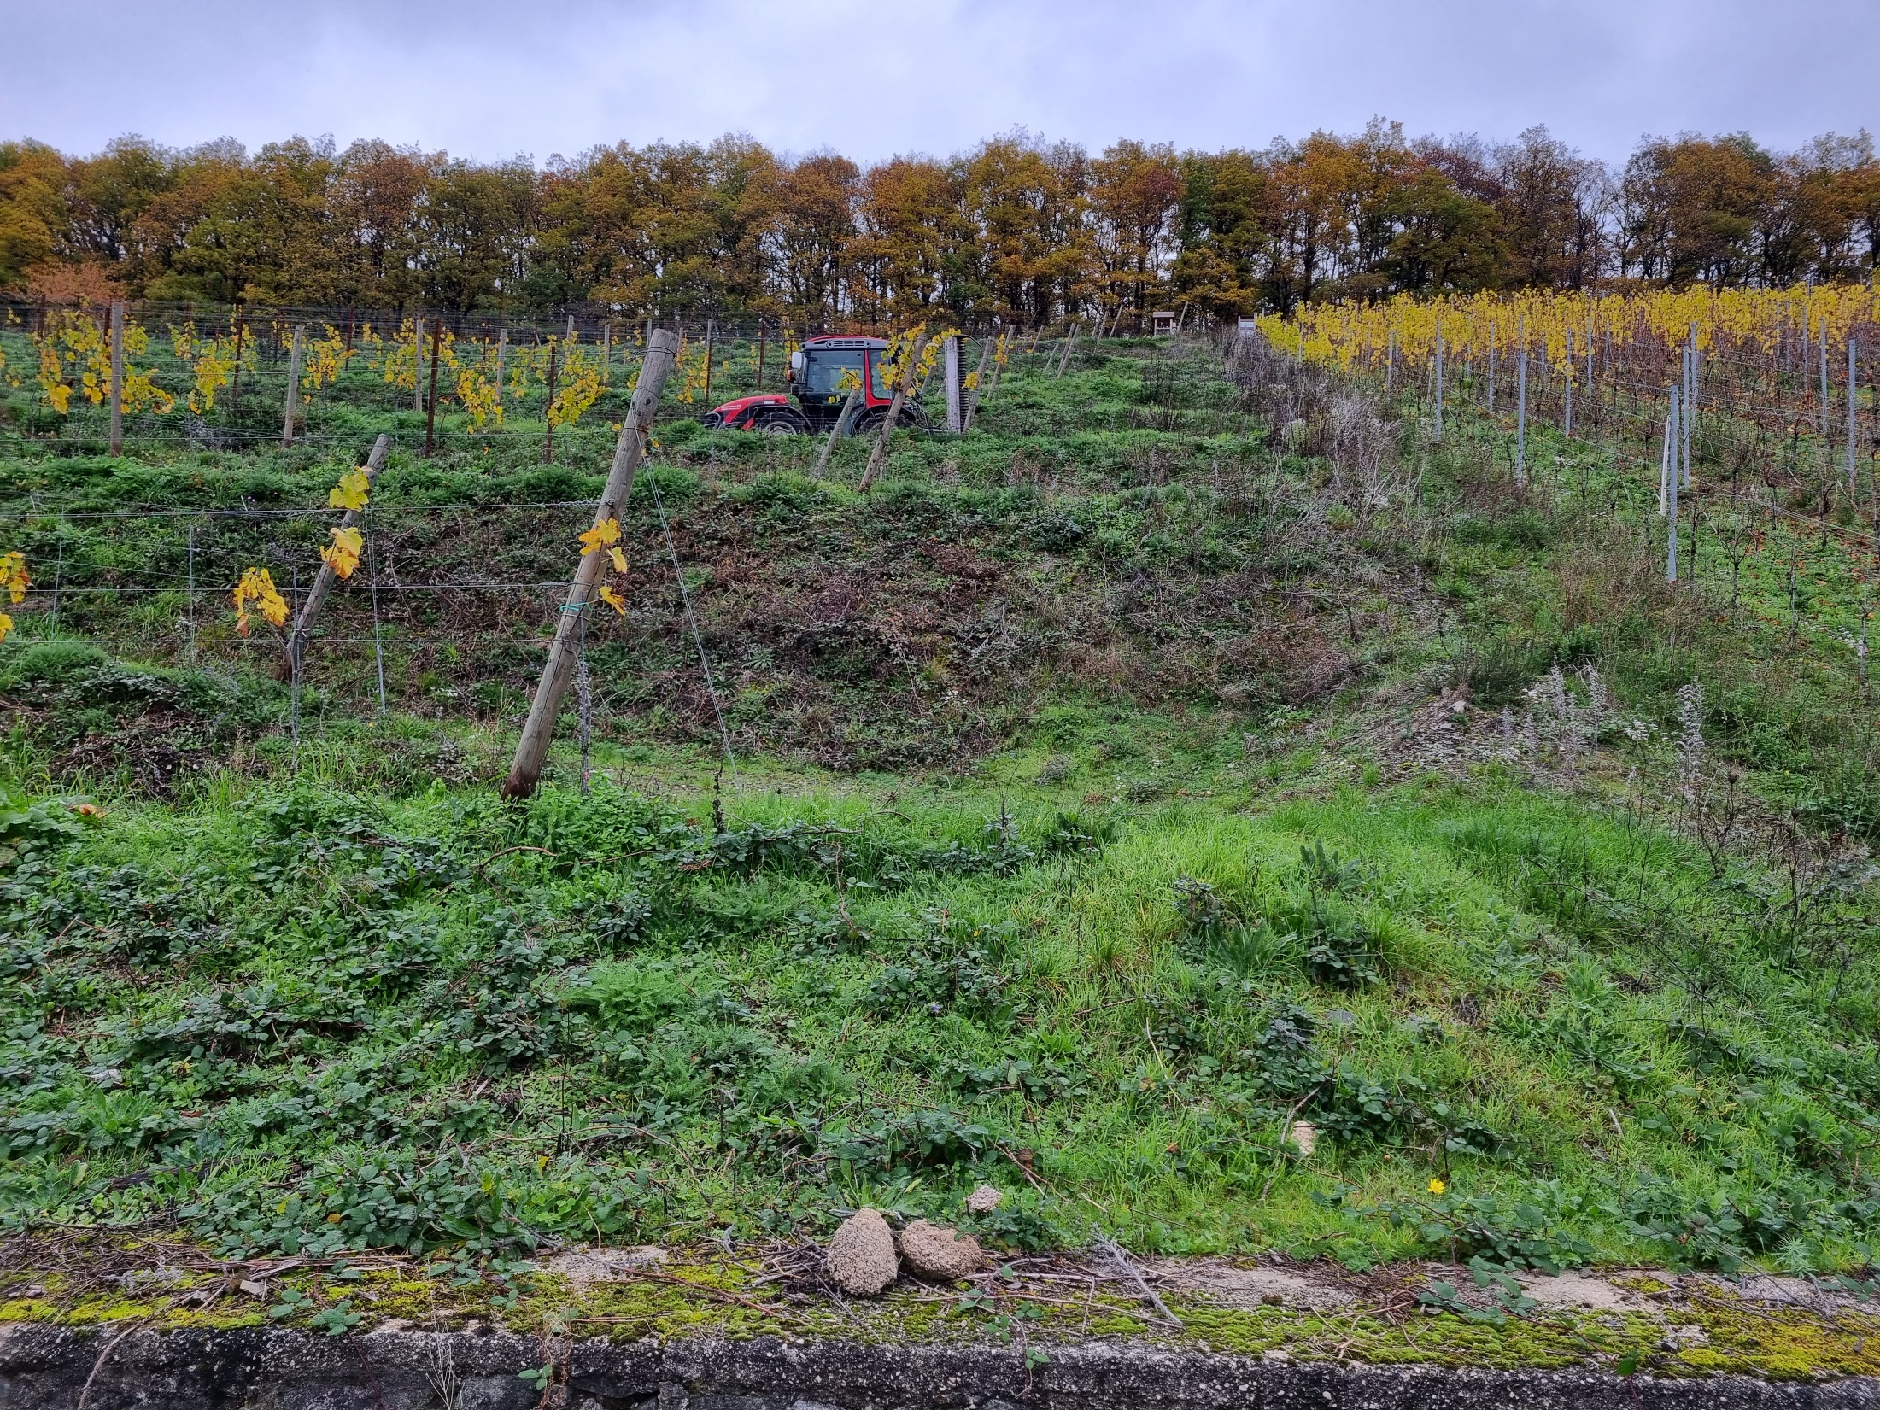
Bestockung

Slide 18
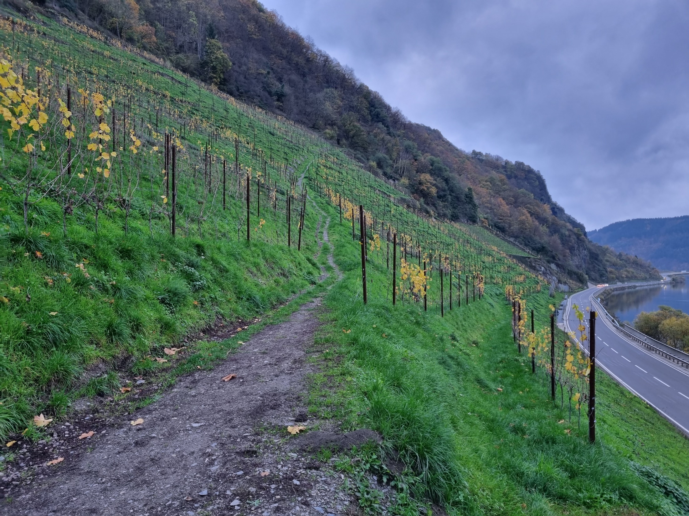
Bestockung

Slide 19
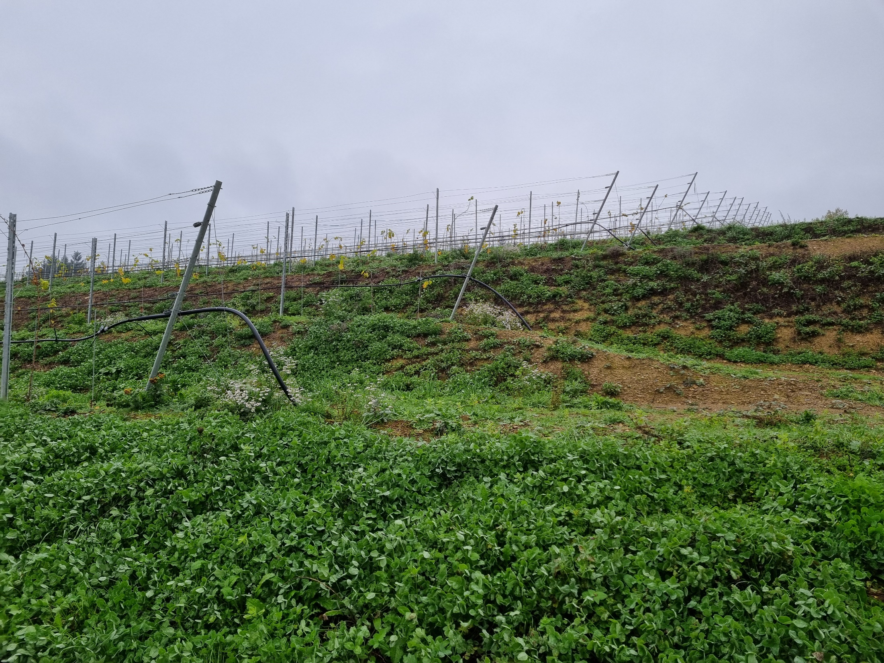
Be- und Entwässerung

Slide 20
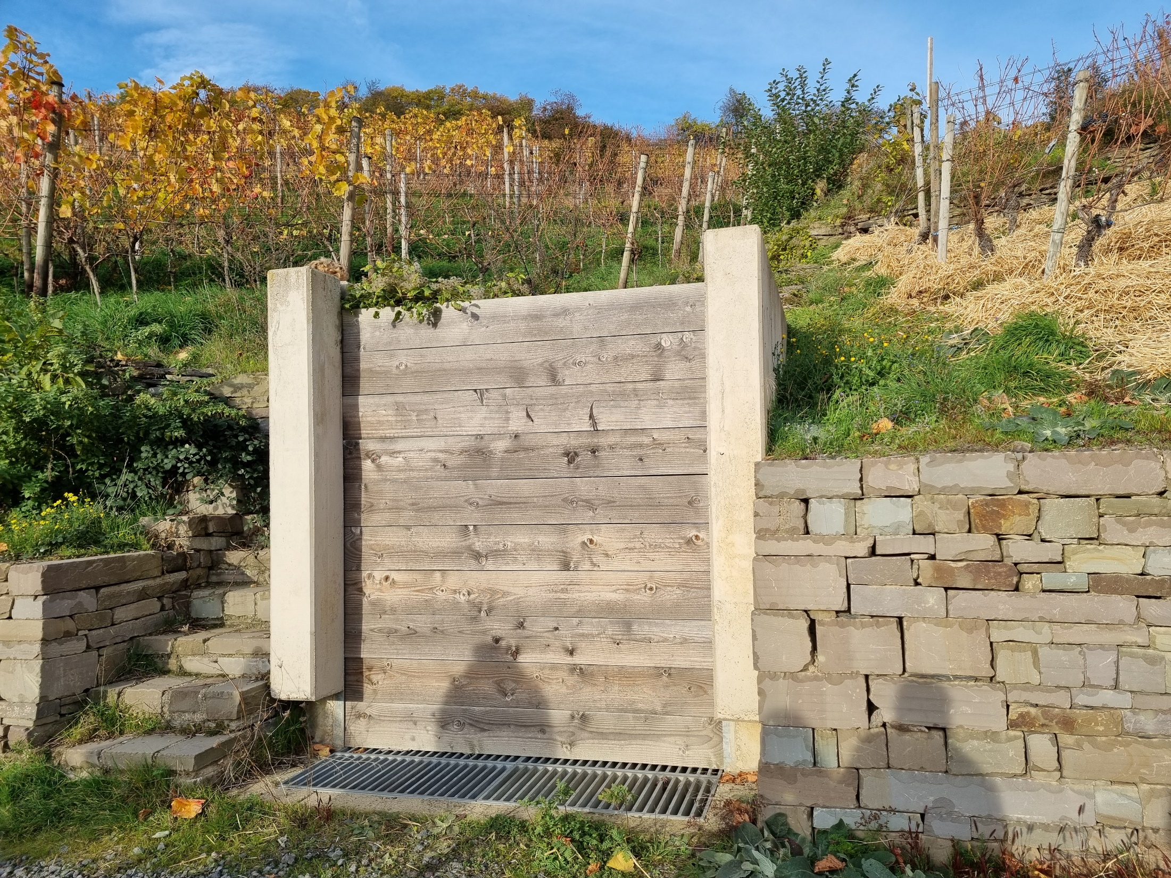
Be- und Entwässerung

Slide 21
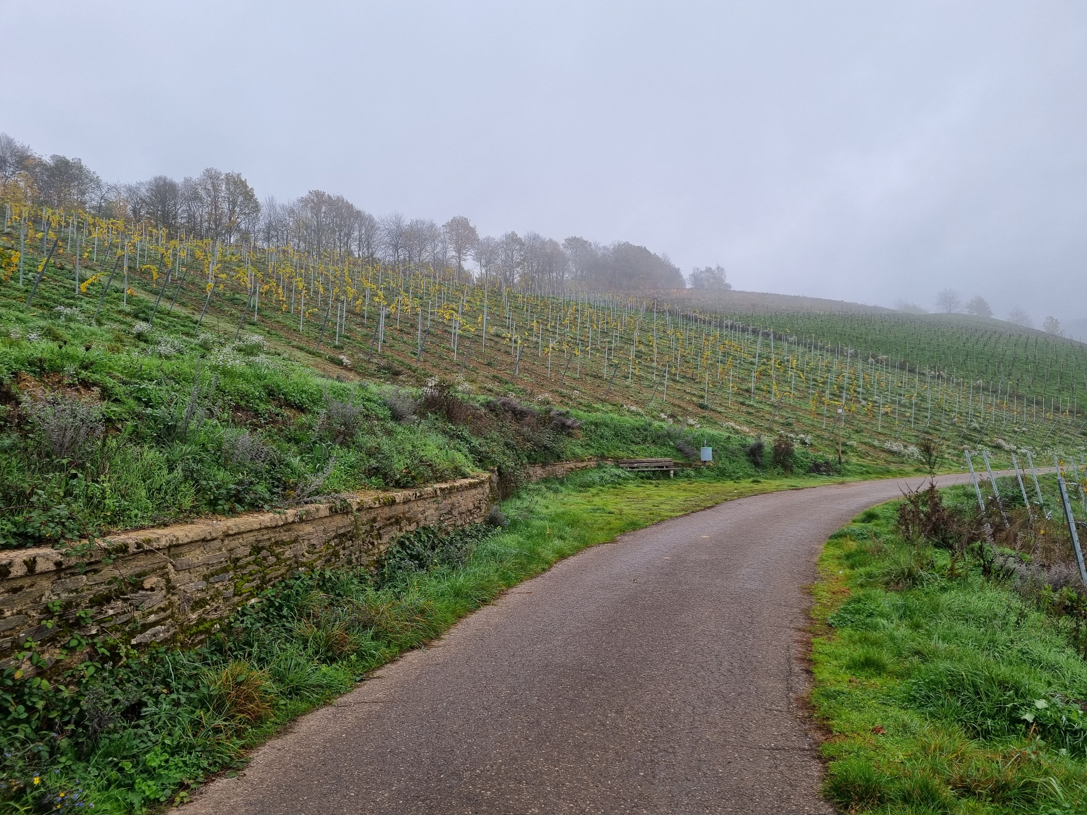
Ausgleich in Natur und Landschaft

Slide 22
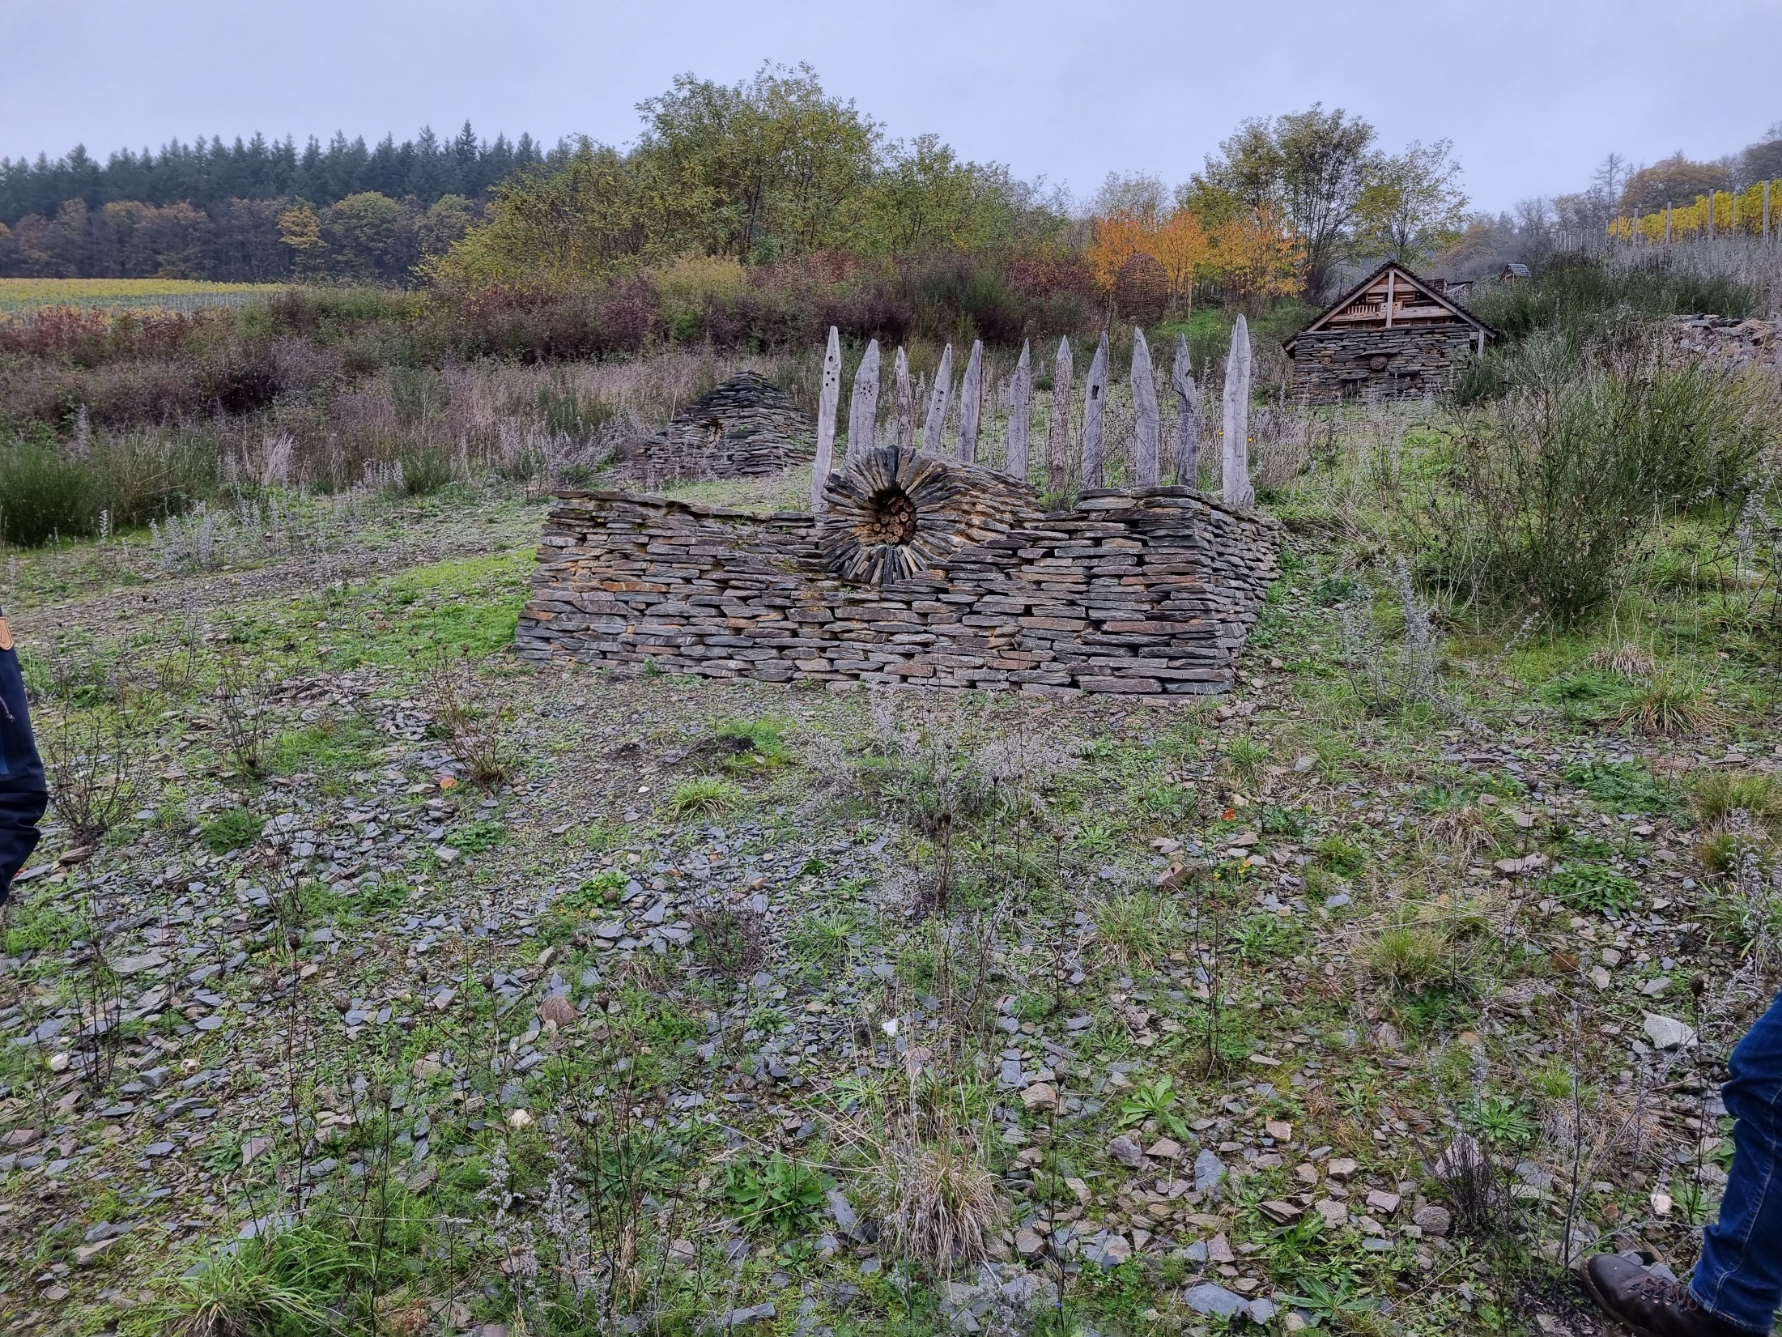
Ausgleich in Natur und Landschaft

Slide 23
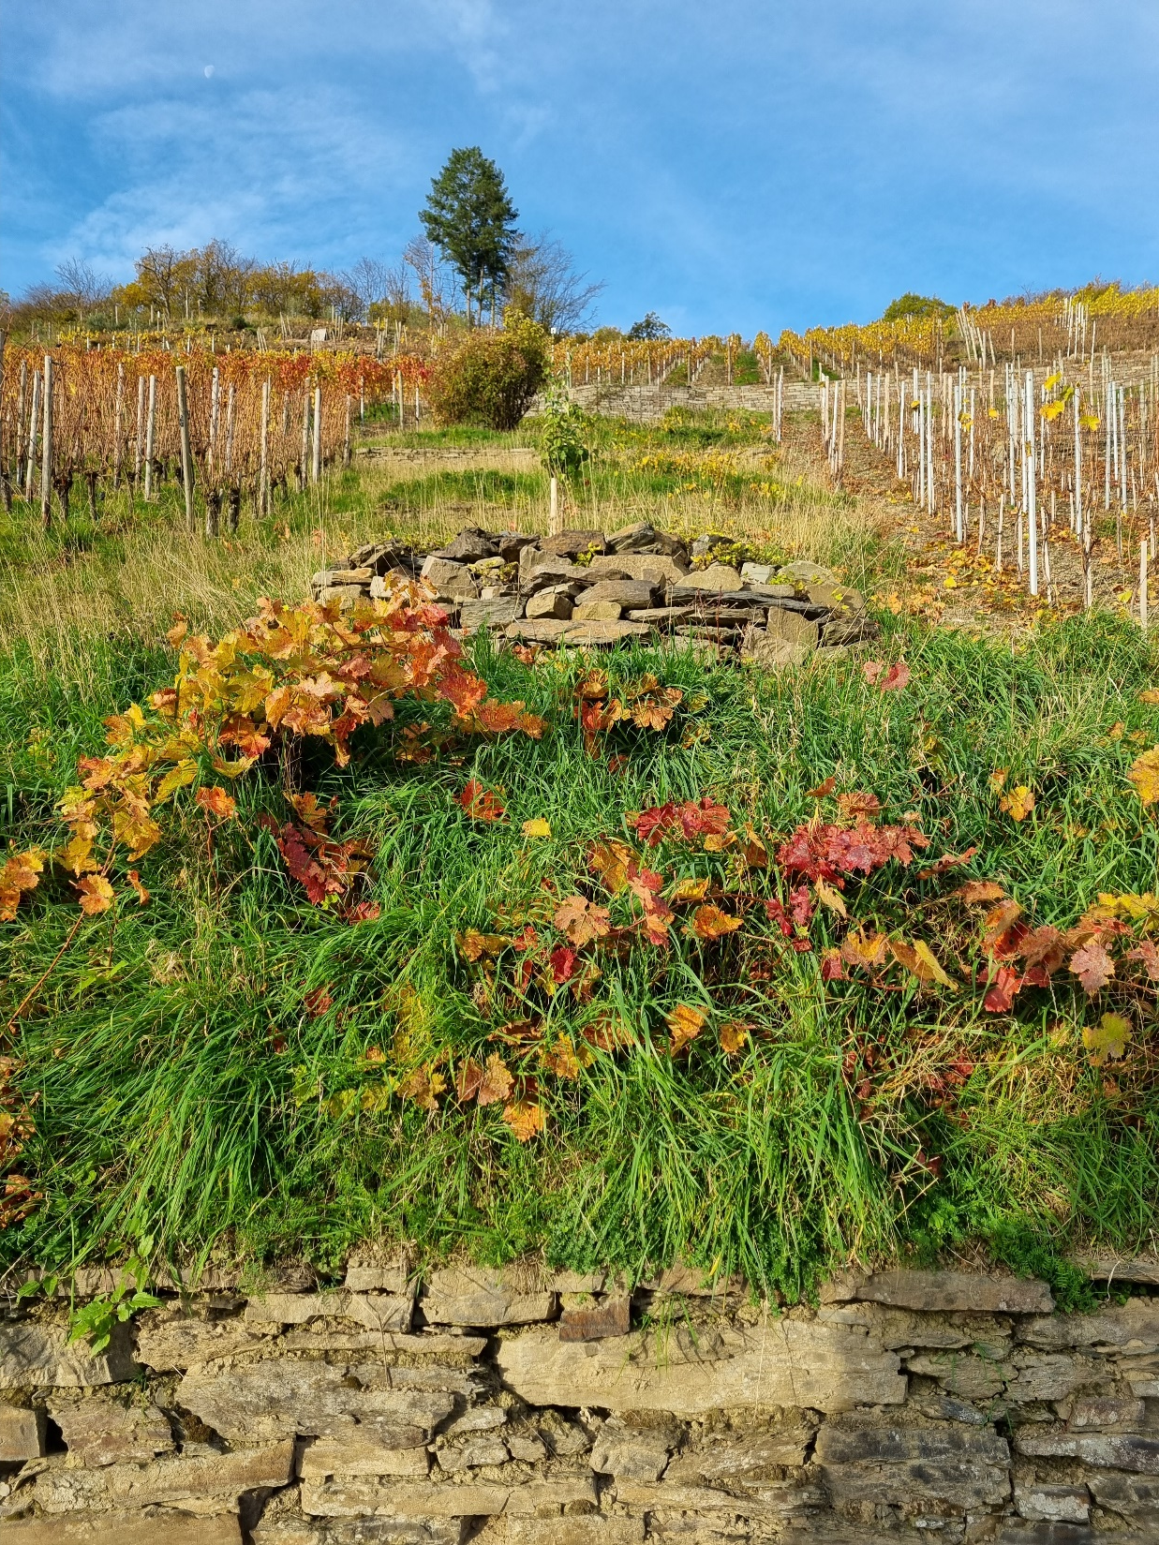
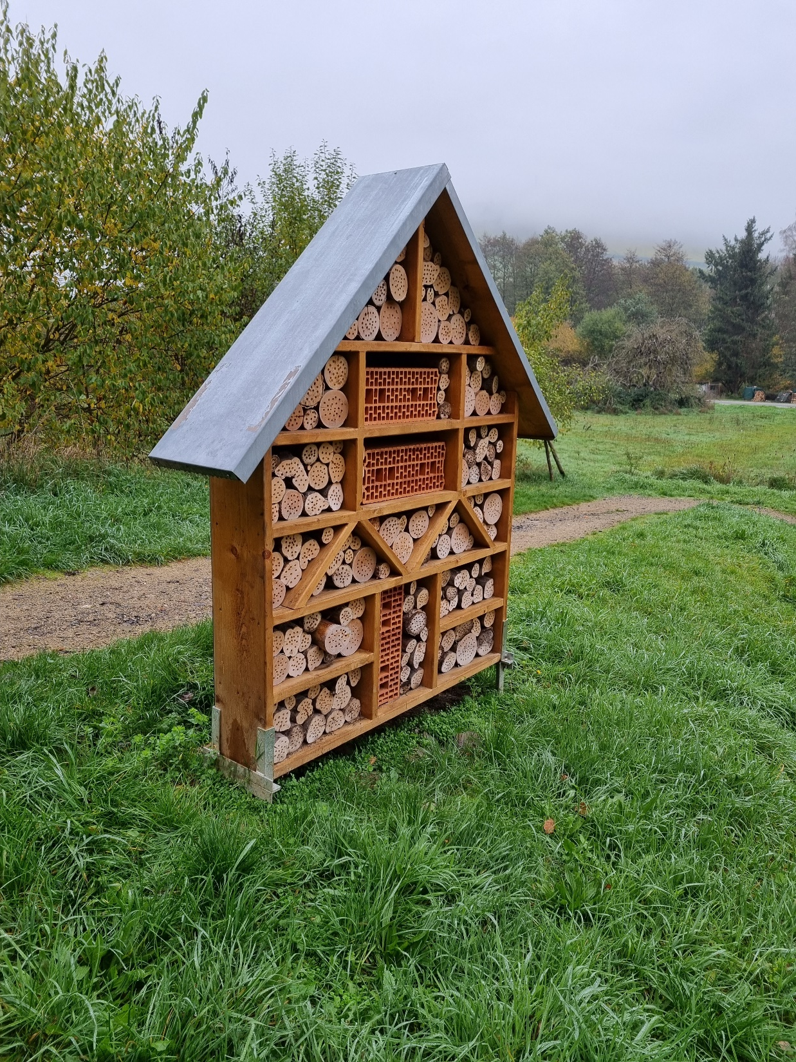
Ausgleich in Natur und Landschaft

Slide 24
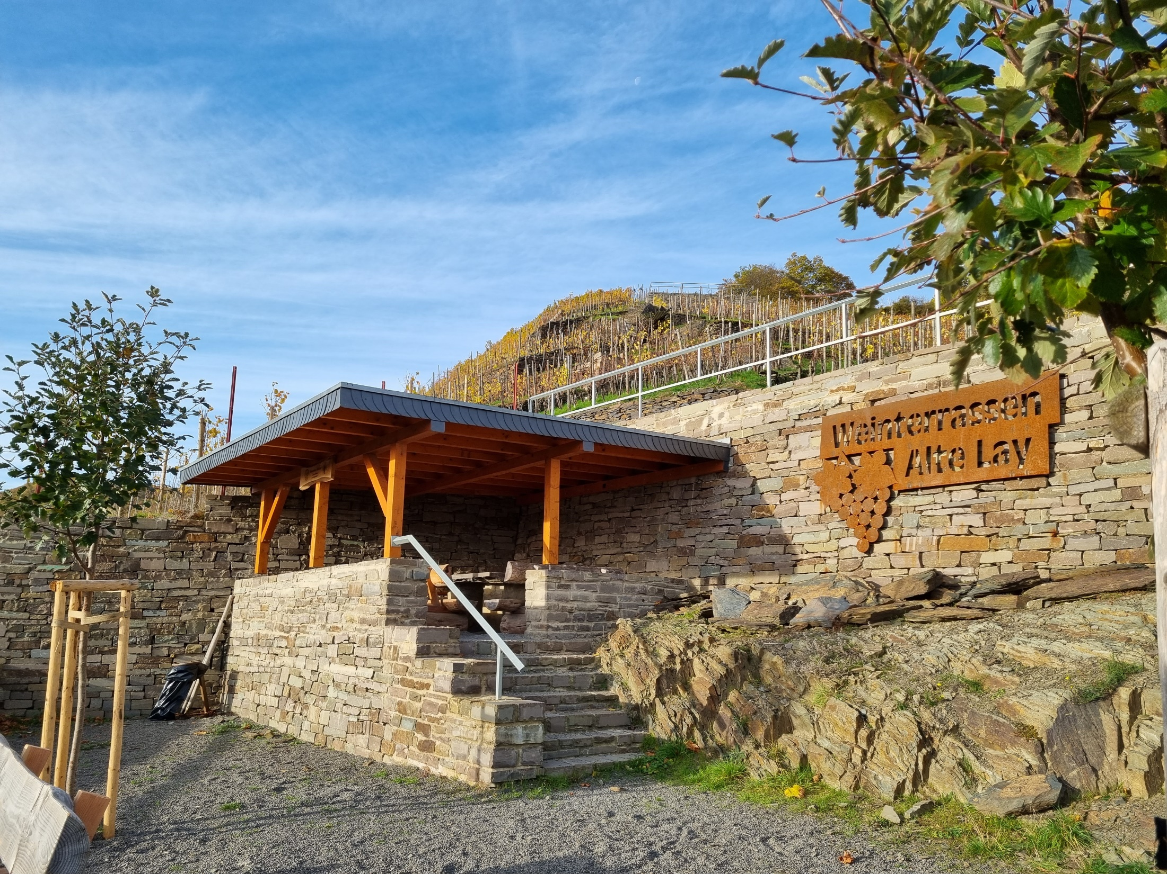
Tourismusförderung

Slide 25
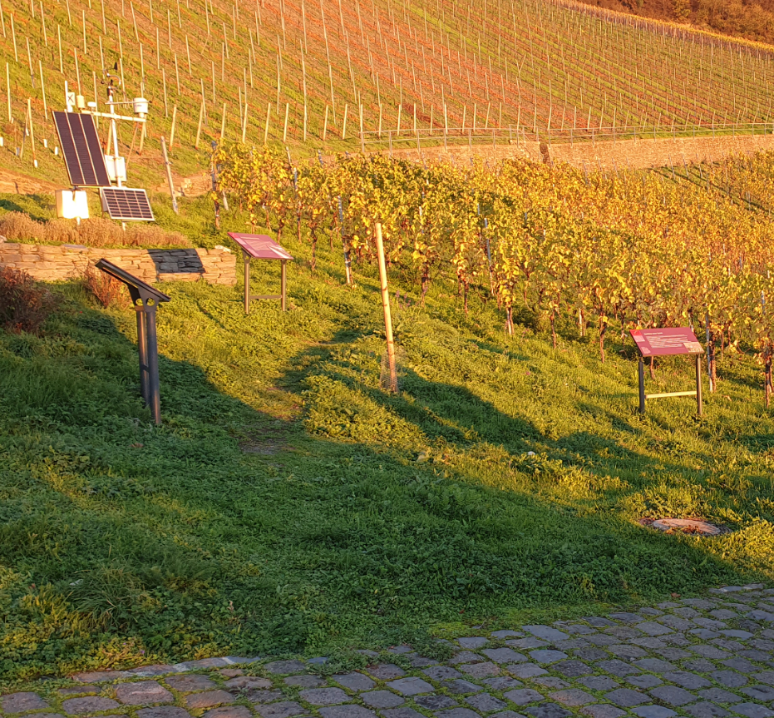
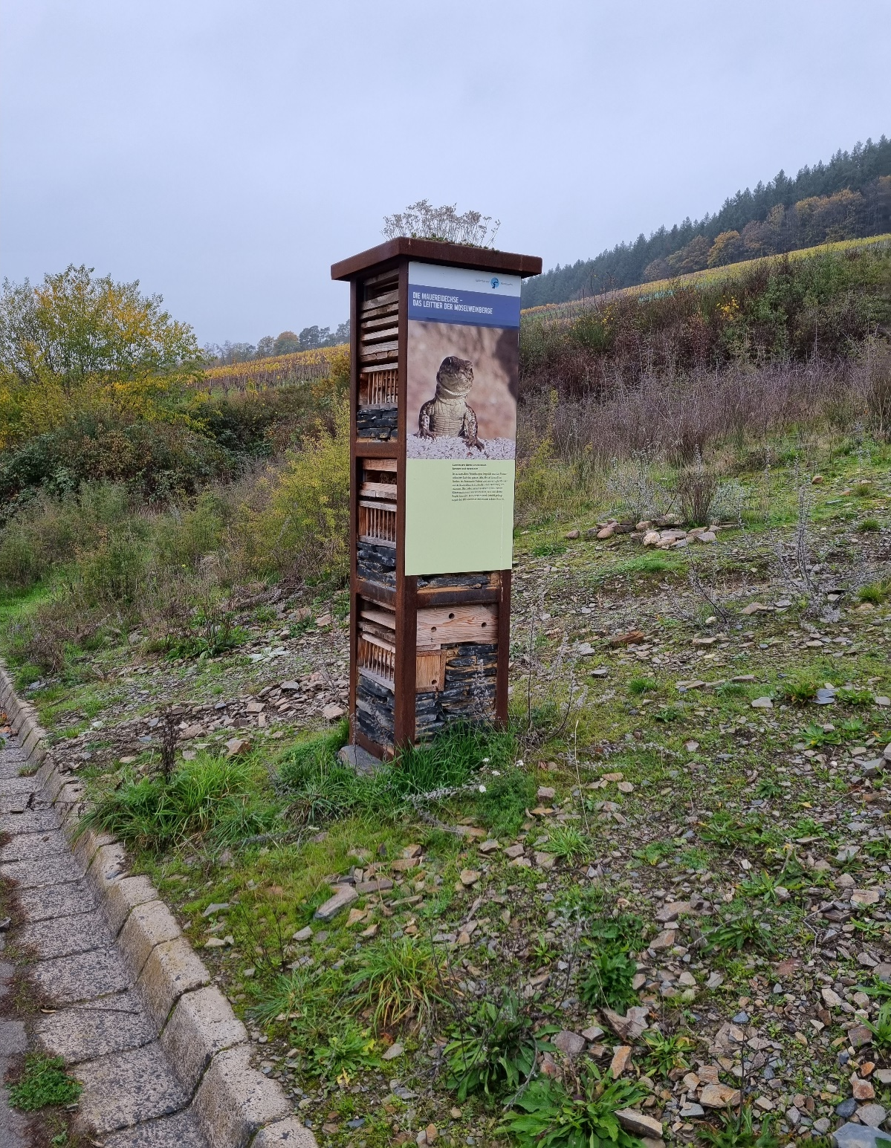
Tourismusförderung

Slide 26
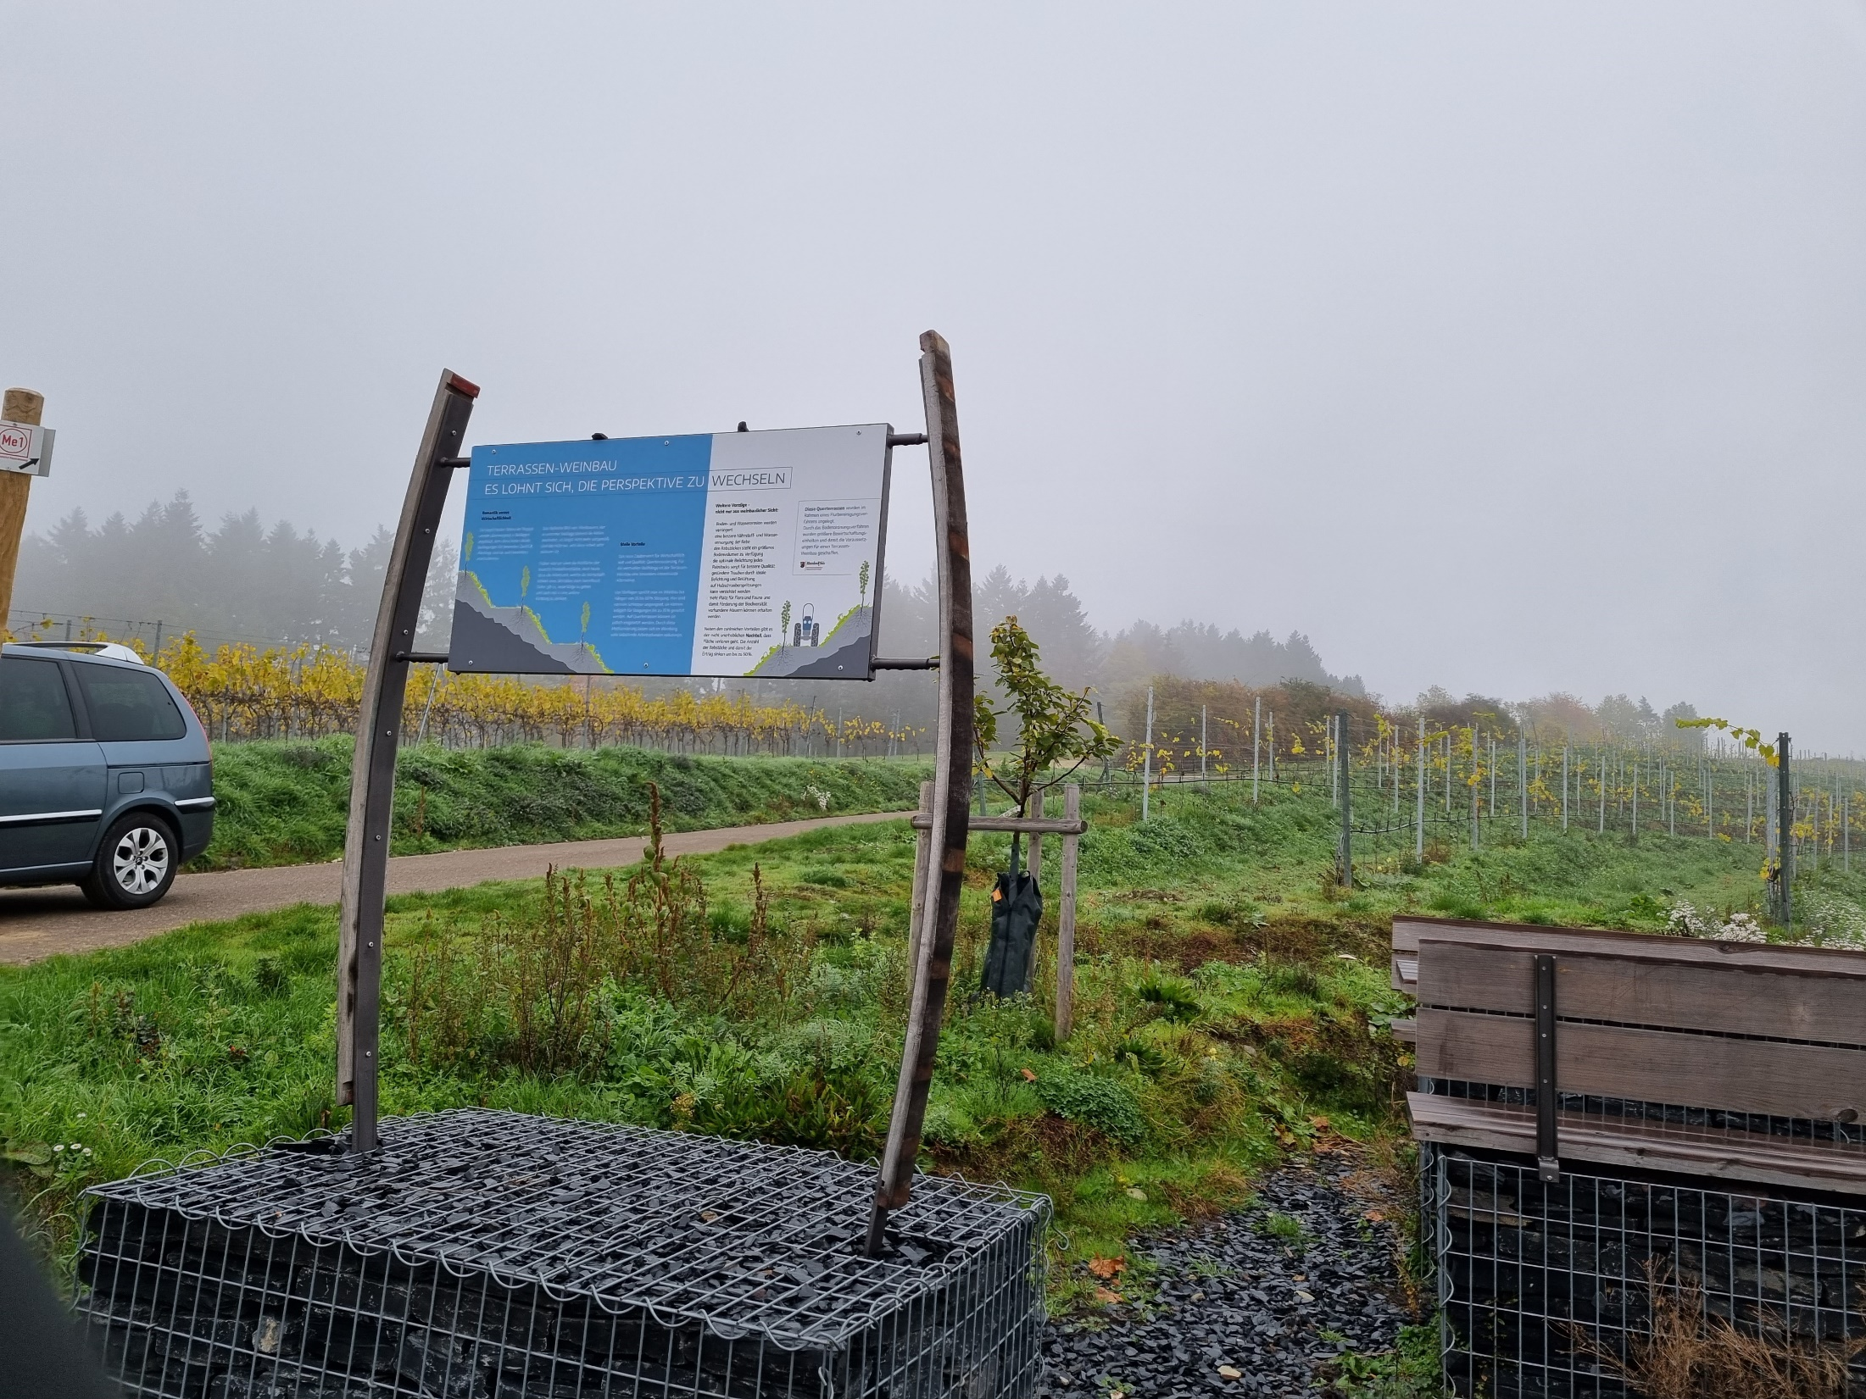
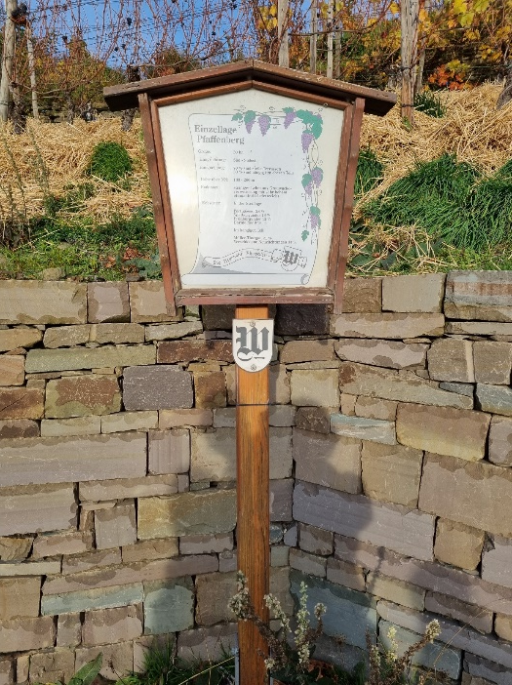
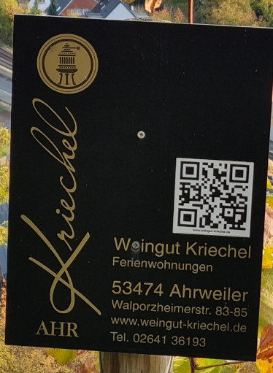
Tourismusförderung

Slide 27
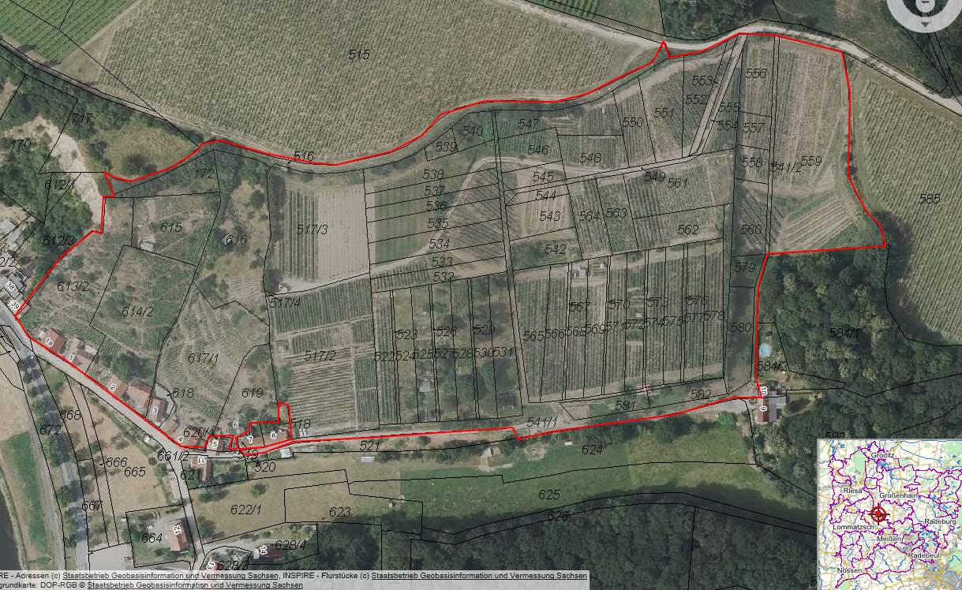
Ausblick

Slide 28
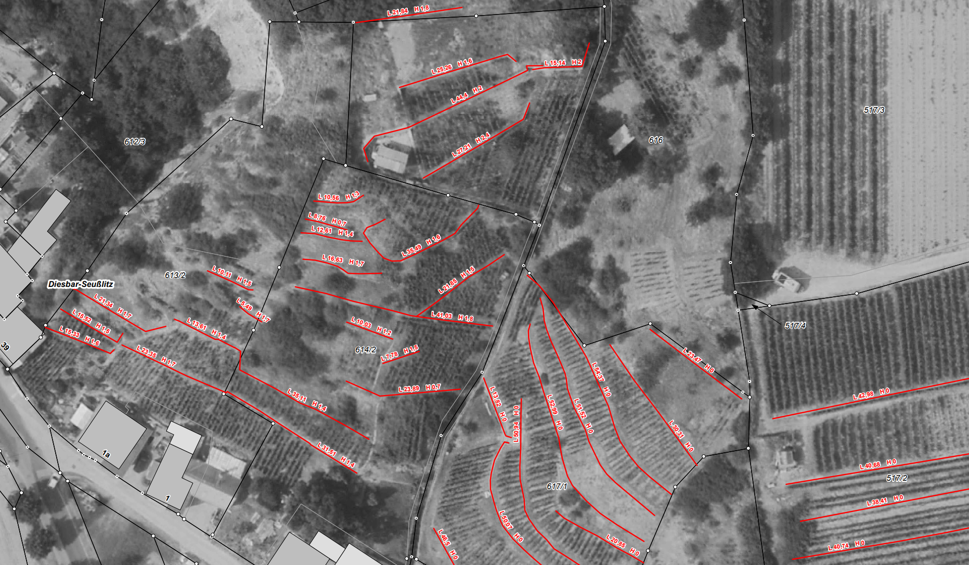
Ausblick

Slide 29
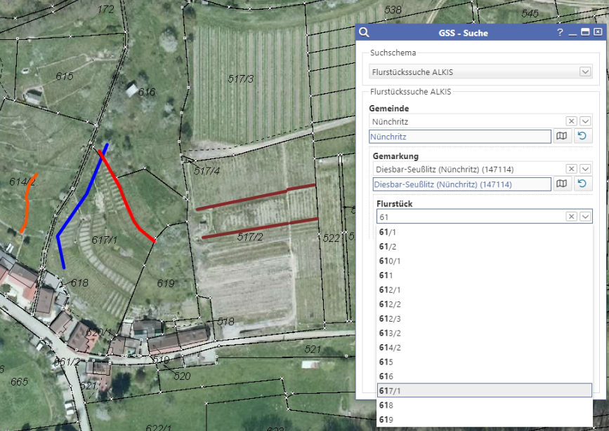
Ausblick

Slide 30
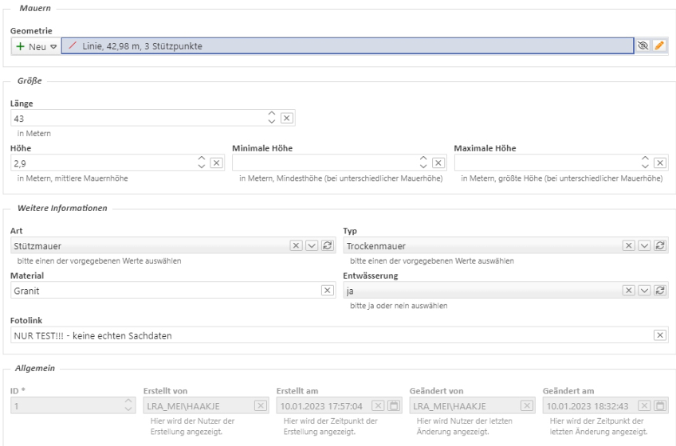
Ausblick

Slide 31
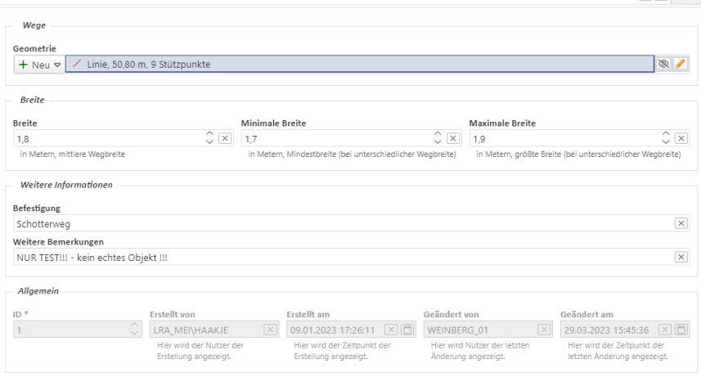
Ausblick

Slide 32
Ausblick
Bereitschaft zur freiwilligen Mitwirkung der überwiegenden Mehrheit der Eigentümer bei grundlegender Bewirtschaftungsänderung
Erarbeitung eines Konzepts zur zukünftigen Bewirtschaftung und Erschließung mit den Eigentümern
Klärung technischer Möglichkeiten im Einvernehmen mit Naturschutz und Denkmalschutz (gesucht wird die technisch optimale Lösung für den Erhalt der Terrassierung i.V.m. Erschließung und ggf. Erneuerung der Bewirtschaftungstechnik)
Ermittlung des Finanzvolumens der investiven Maßnahmen
Bewertung der einzelnen Lagen und Bestände mit den Eigentümern sowie Tauschmöglichkeiten
……….. Anordnung und Durchführung der Flurbereinigung
Brummochsenloch
Friedensburg
T: 07.06.2023
T: 1. HJ 2023
Spitzhaus
Katzenstufen
Erarbeitung Erschließungs- und Bewirtschaftungskonzept
Kapitelberg
Be- und Entwässerungskonzept

Slide 33
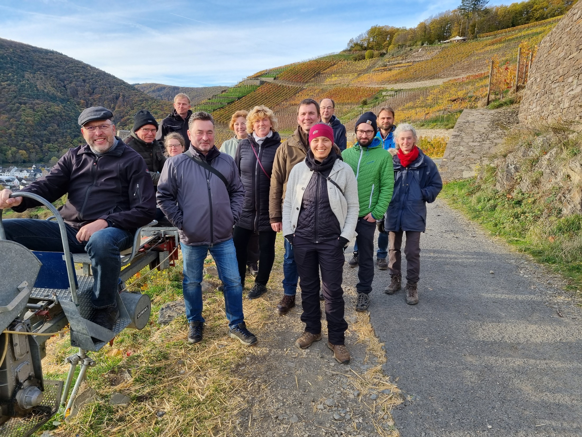
Vielen Dank für Ihre Aufmerksamkeit!
Anja Portsch
Amtsleiterin Kreisvermessungsamt
Telefon: 03521 725-2101
E-Mail: kreisvermessungsamt@kreis-meissen.de
Internet: www.kreis-meissen.de
Landratsamt Meißen | Remonteplatz 7 | 01558 Großenhain

